Slide 1
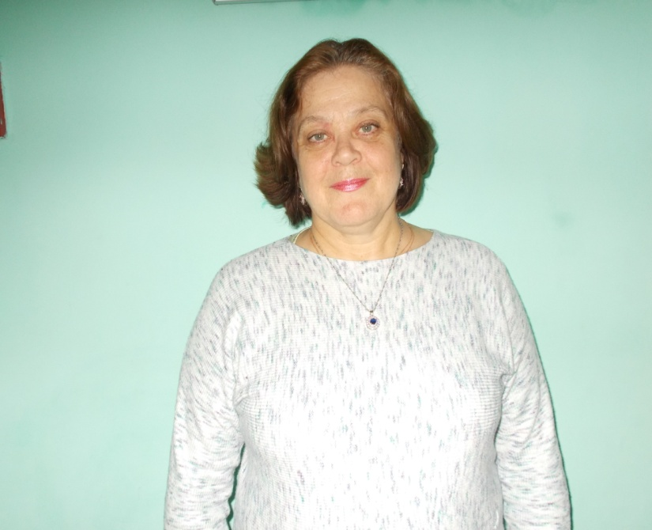
Министерство образования Республики Мордовия
ПОРТФОЛИО
Масловой Ирины Викторовны
воспитателя МДОУ «Детский сад № 85 комбинированного вида»
Дата рождения: 05.06.1963 г.
Профессиональное образование: МГПИ им. М.Е.Евсевьев. Квалификация по диплому: учитель русского языка и литературы, 1986 г.
Специальность: русский языка и литература
№ диплома и дата выдачи: № 427625 10.07.1986 г.
Переподготовка: МГПИ им. М.Е. Евсевьева», 2017 г.
Общий трудовой стаж: 42 года
Стаж педагогической работы: 36 лет
Наличие квалификационной категории: высшая, приказ от 22.05.2019 г. № 541

Slide 2
Инновационный педагогический опыт на тему: «Формирование финансовой грамотности у детей дошкольного возраста» https://ds85sar.schoolrm.ru/ Оригинальность педагогического опыта составляет: 82,4% Материал проверен на плагиат на сайте: https://antiplagiat.ru/

Slide 3
Участие в инновационной (экспериментальной) деятельности

Slide 4
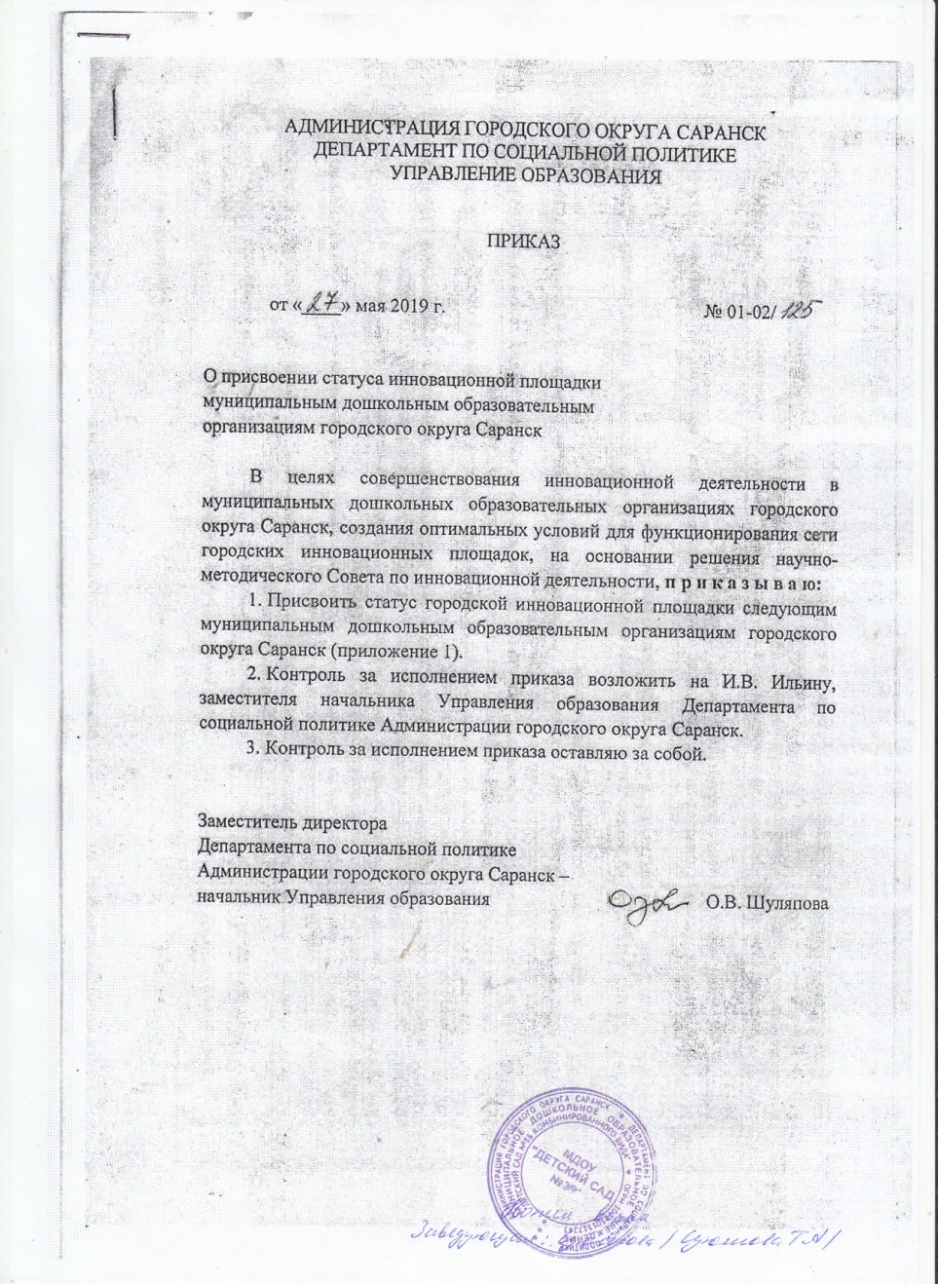
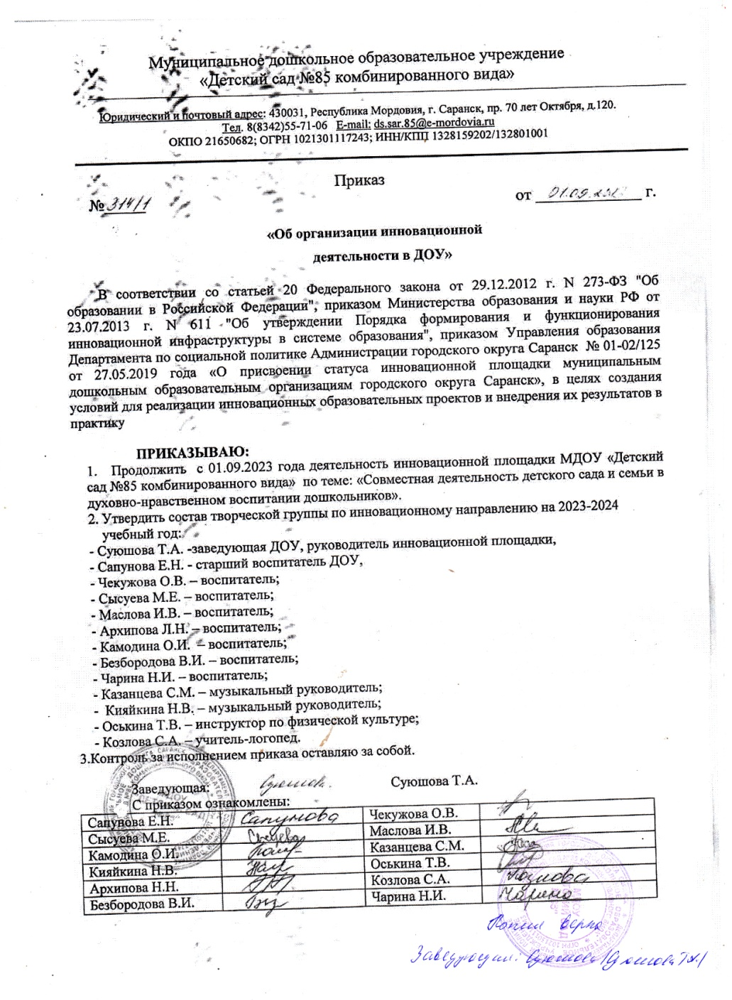

Slide 5
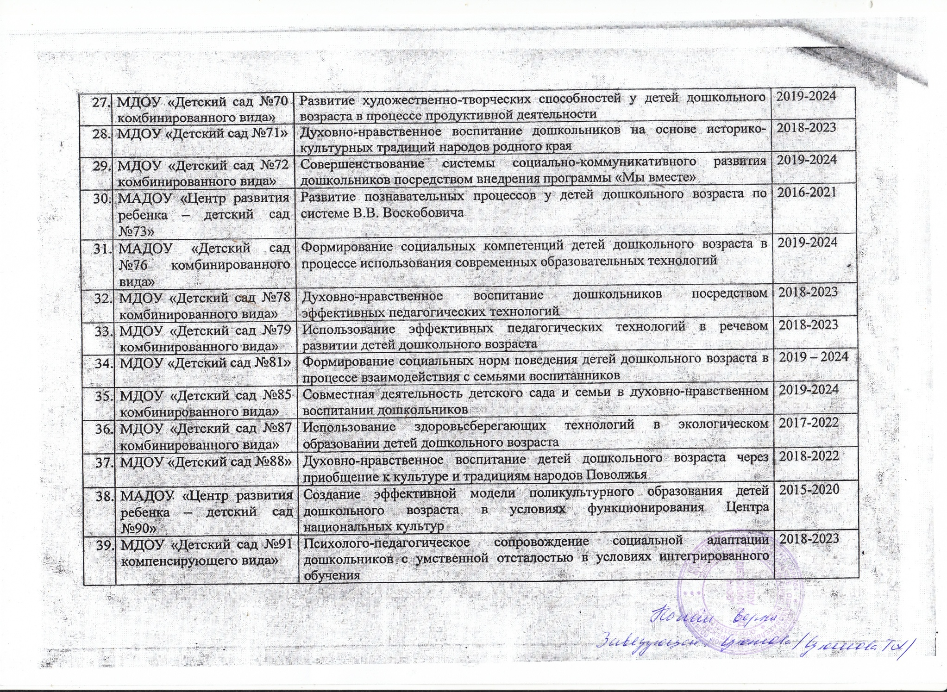

Slide 6
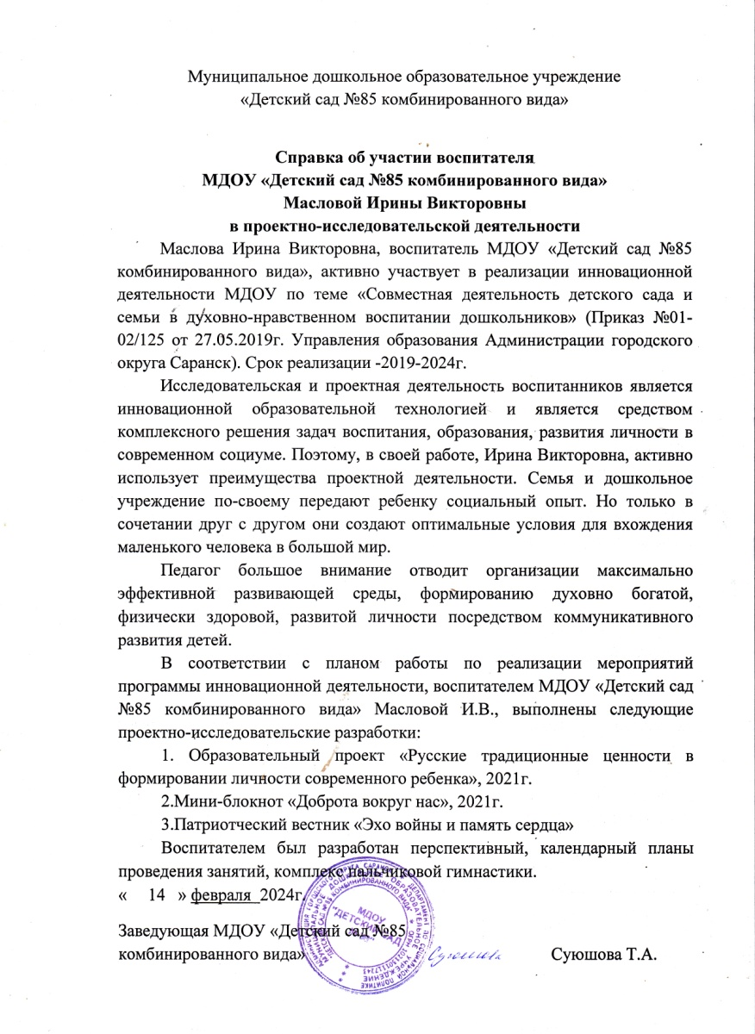

Slide 7
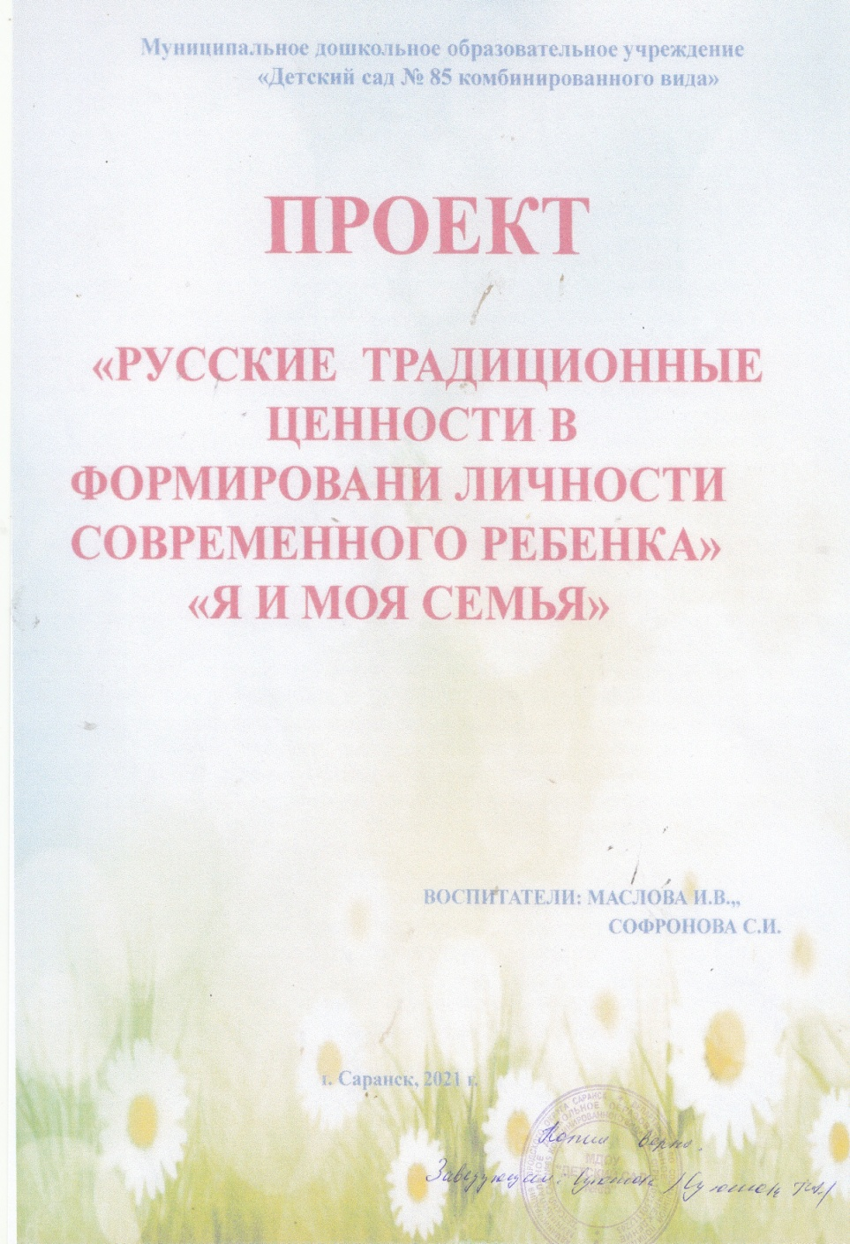

Slide 8
Наставничество

Slide 9
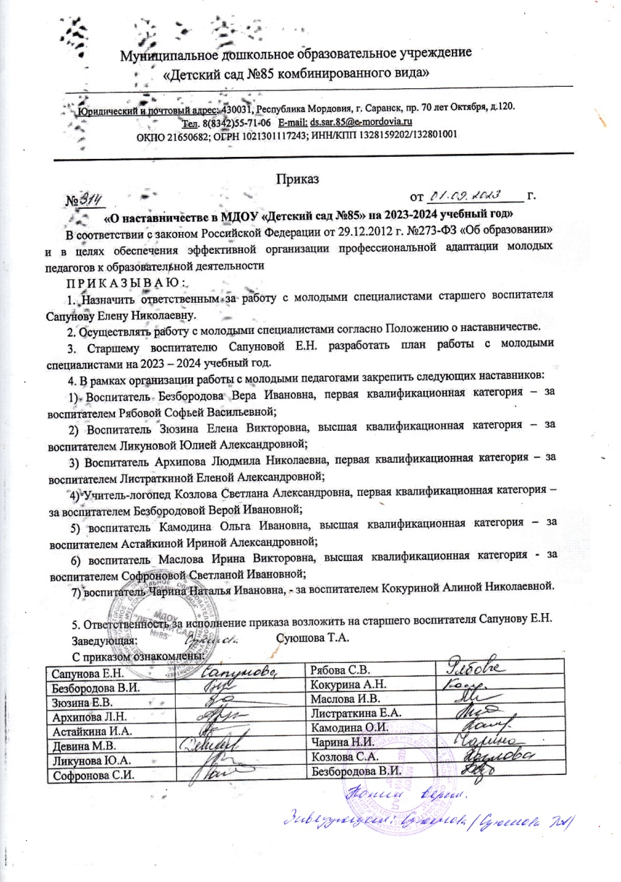
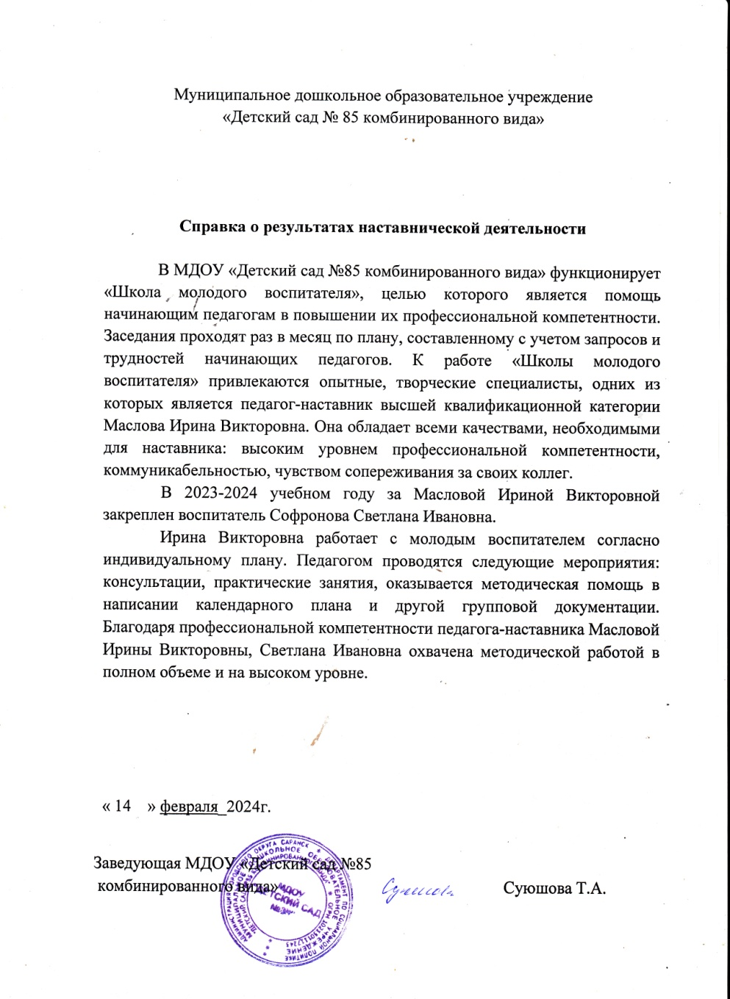

Slide 10
Маслова Ирина Викторовна, воспитатель муниципального дошкольного образовательного учреждения «Детский сад №85 комбинированного вида» городского округа Саранск, представляет презентацию своей наставнической деятельности и документы, ее подтверждающие, на форсайт-сессии «Наставники дошкольного образования Республики Мордовия». Ссылка на альбом https://vk.com/album-201987402_29116059

Slide 11
Наличие публикаций

Slide 12
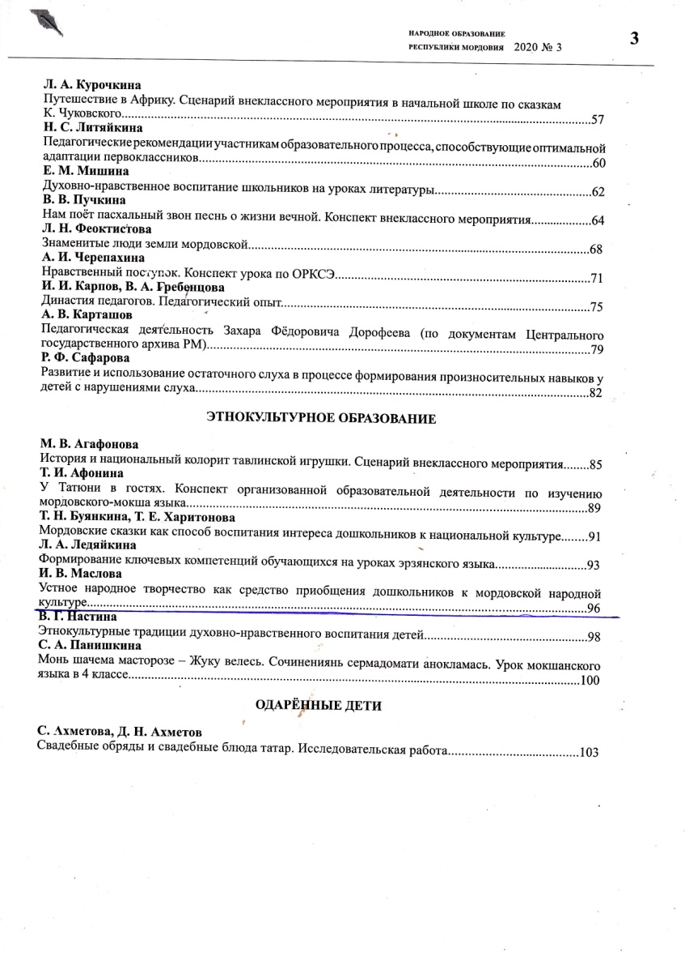
Республиканский уровень

Slide 13
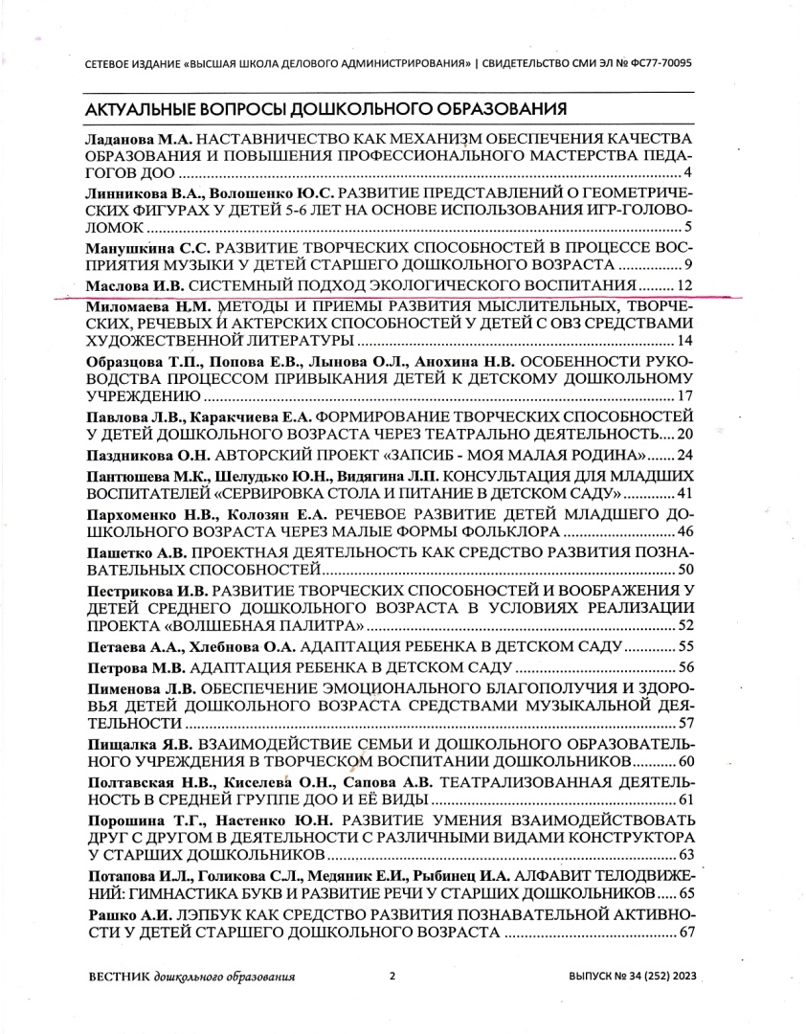
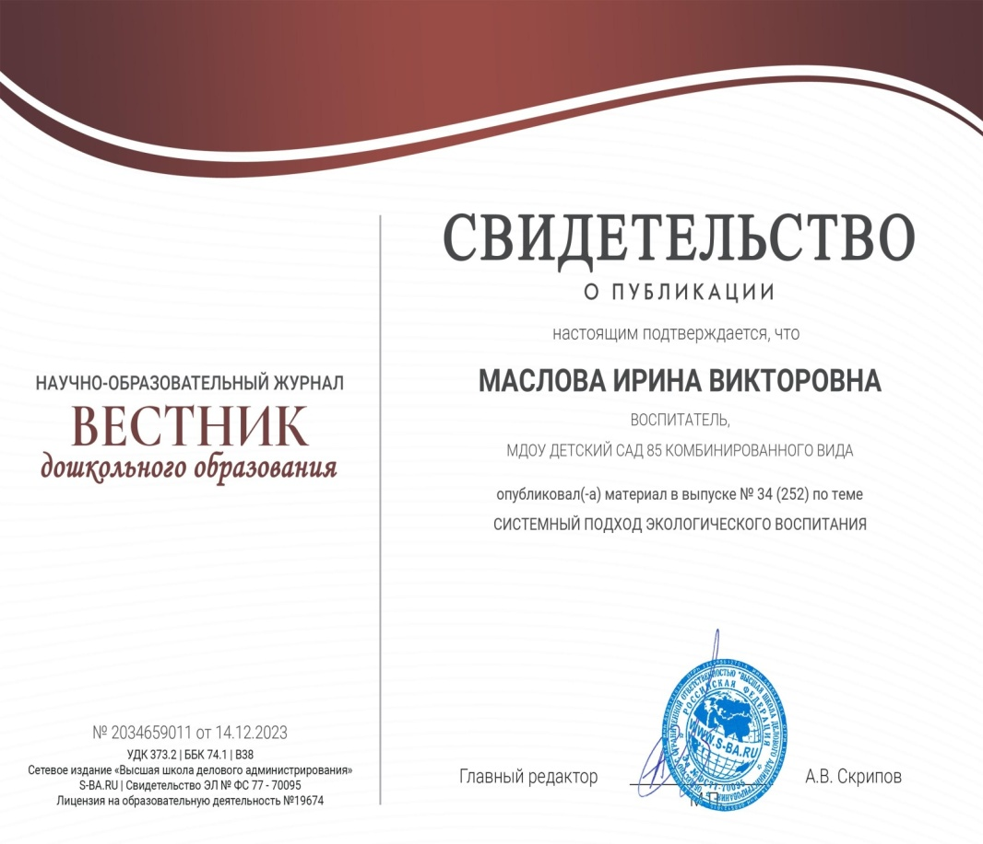
Всероссийский уровень

Slide 14
Результаты участия воспитанников в конкурсах, выставках, турнирах, соревнованиях, акциях, фестивалях

Slide 15
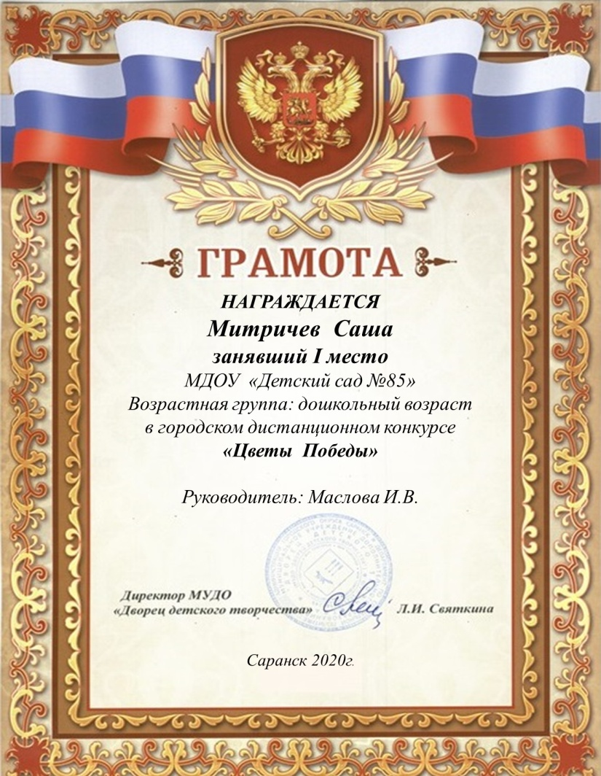
В сети «Интернет»

Slide 16
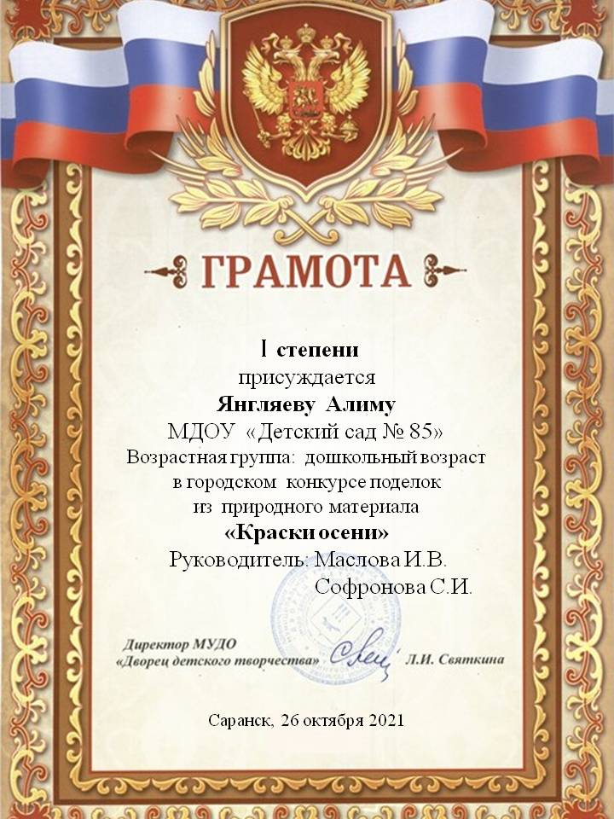
Муниципальный уровень

Slide 17
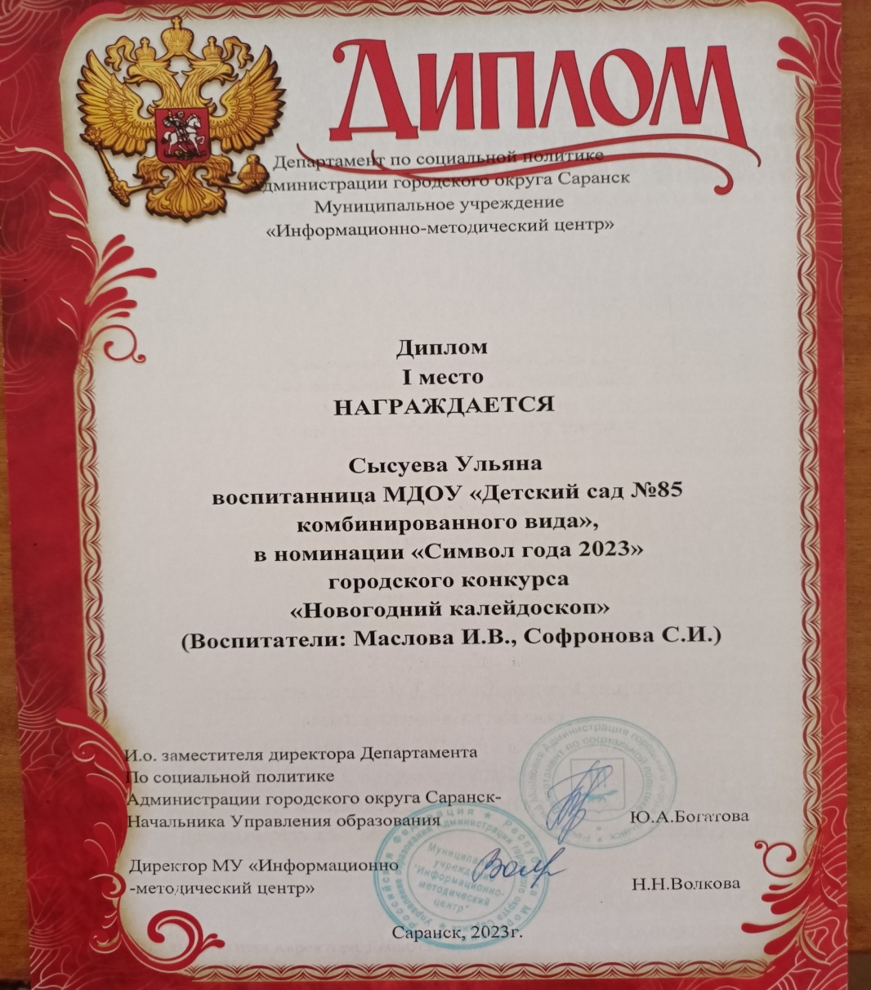
Муниципальный уровень

Slide 18
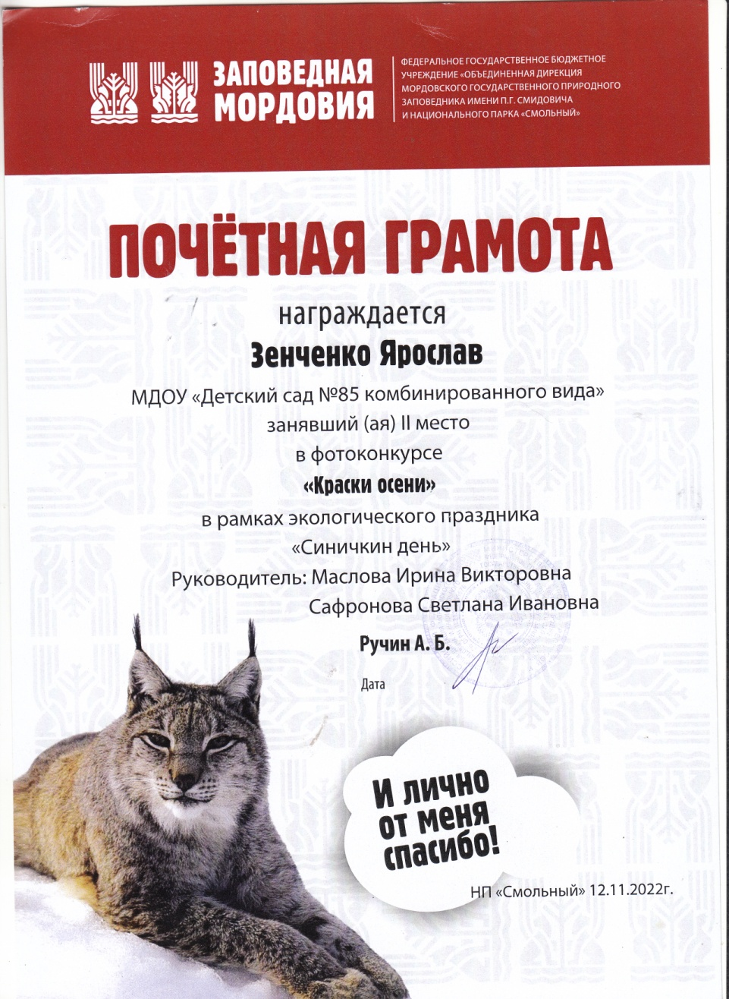
Республиканский уровень

Slide 19
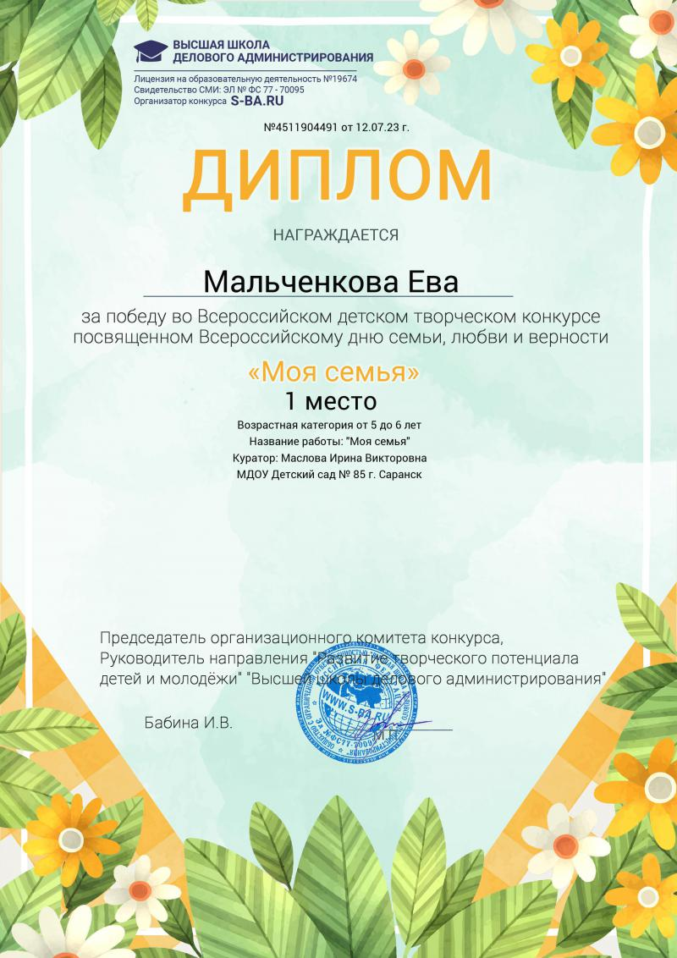
Всероссийский уровень

Slide 20
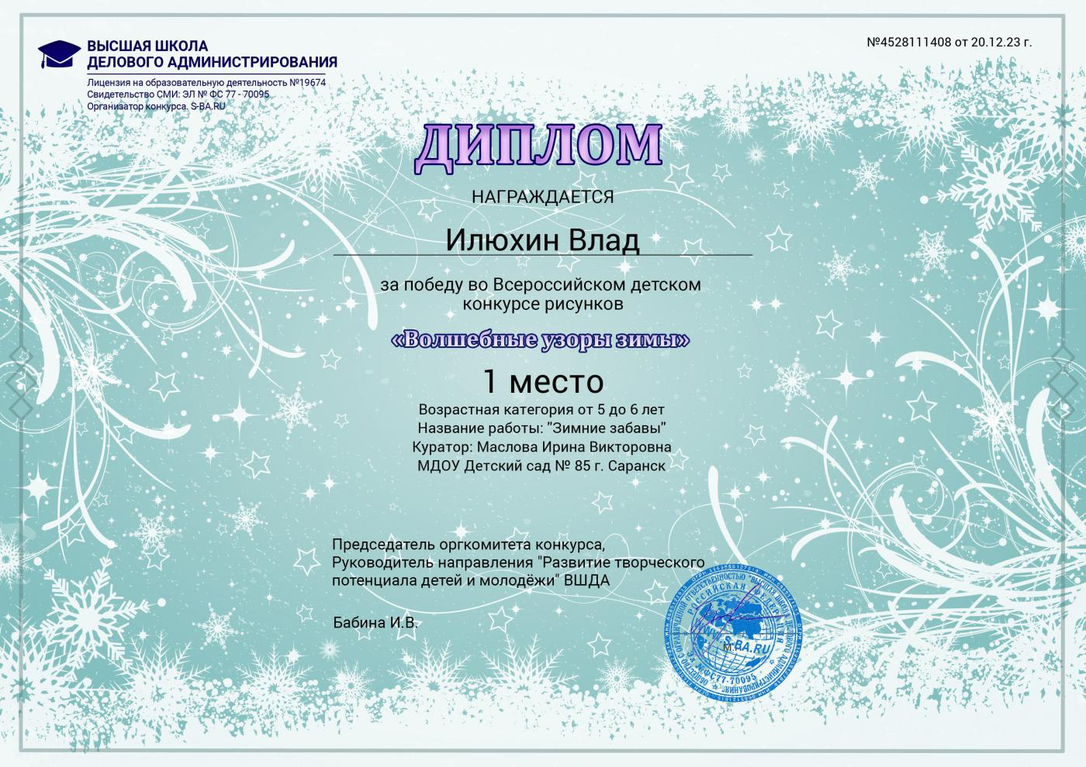

Slide 21
Наличие авторских программ, методических пособий

Slide 22
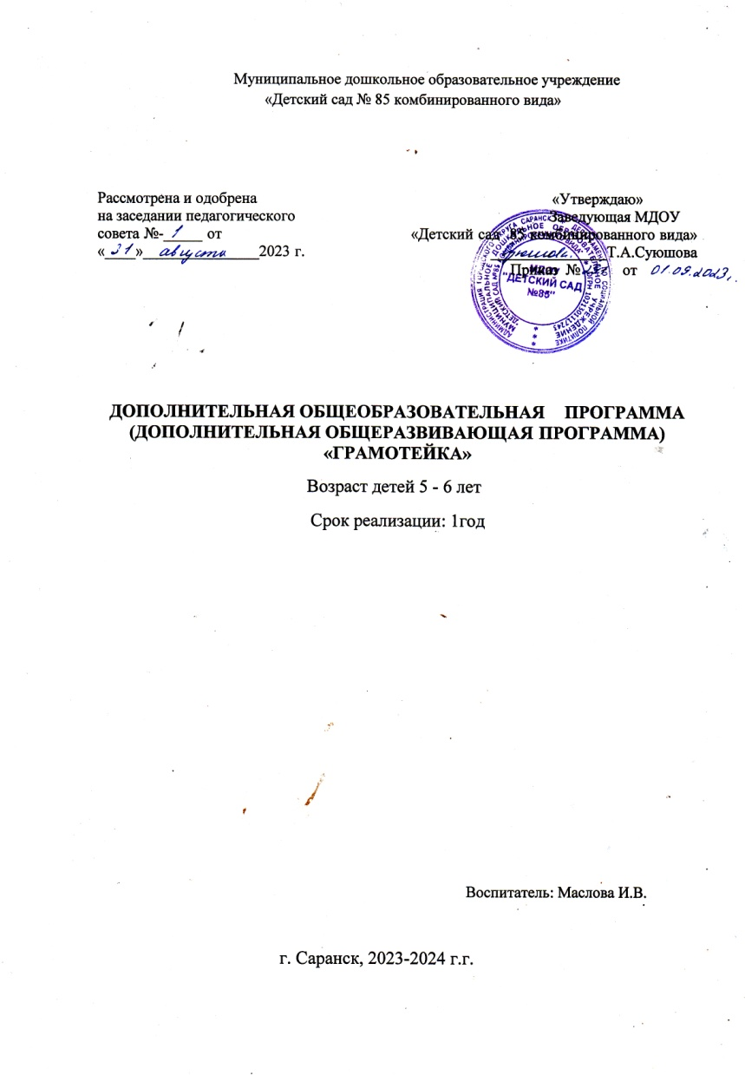
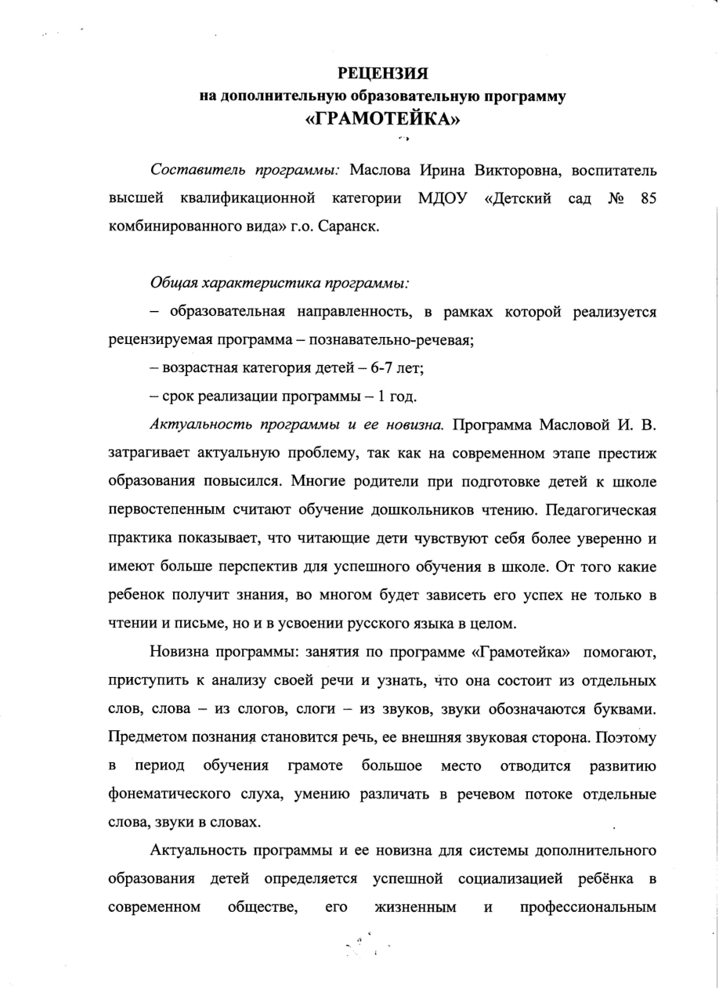

Slide 23
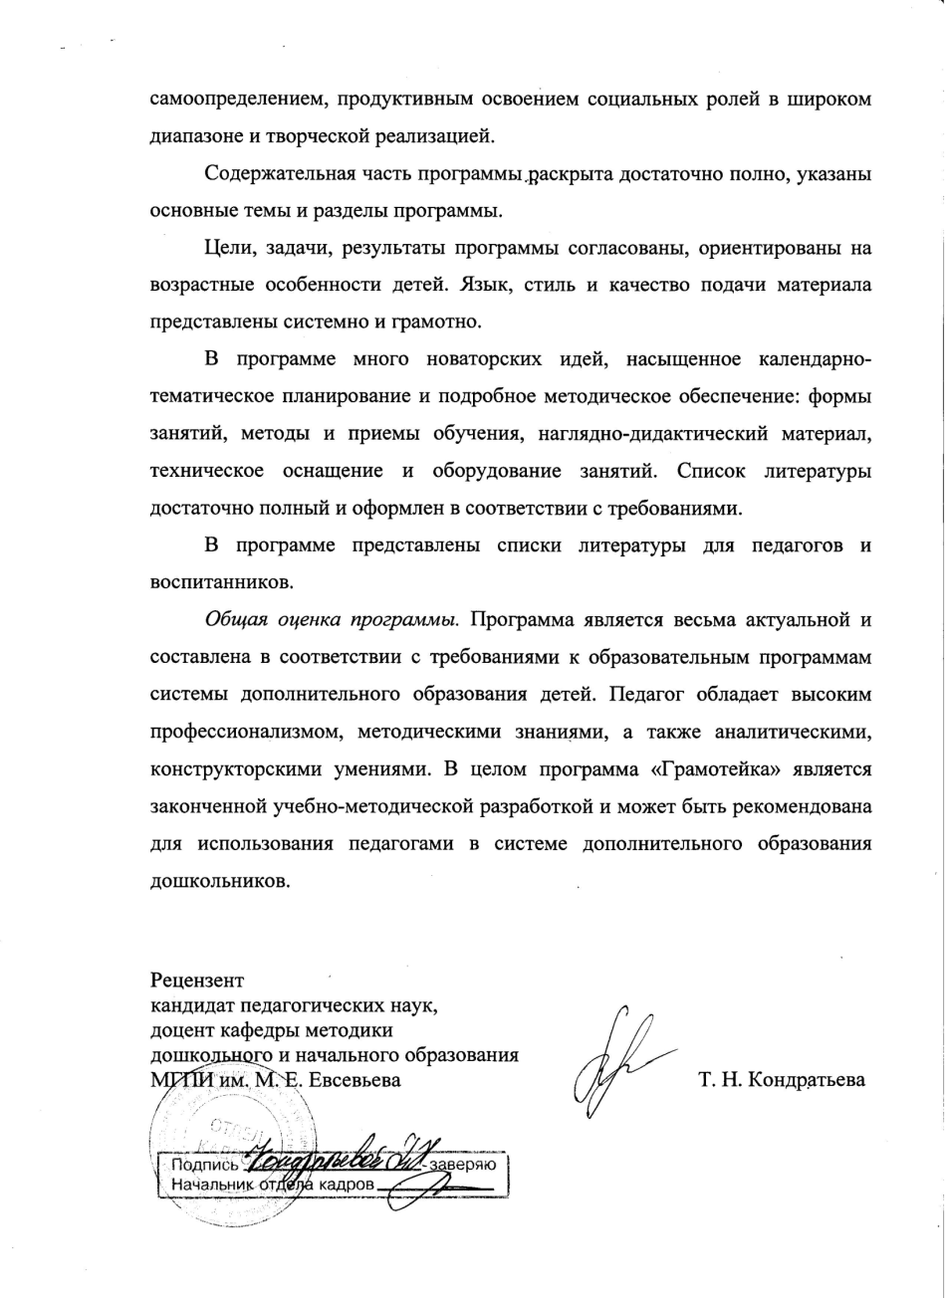

Slide 24
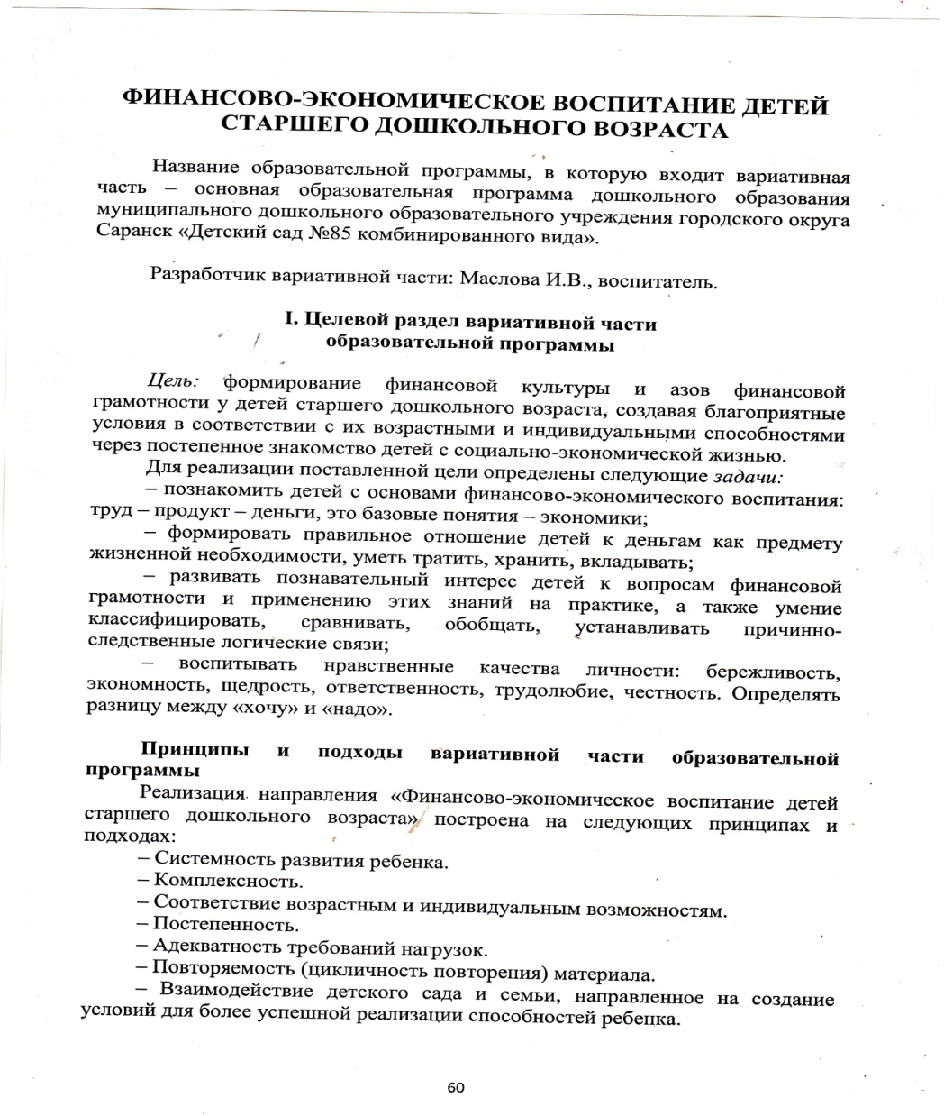

Slide 25
Выступления на заседаниях методических советов, научно-практических конференциях, педагогических чтениях, семинарах, секциях, форумах, радиопередачах

Slide 26
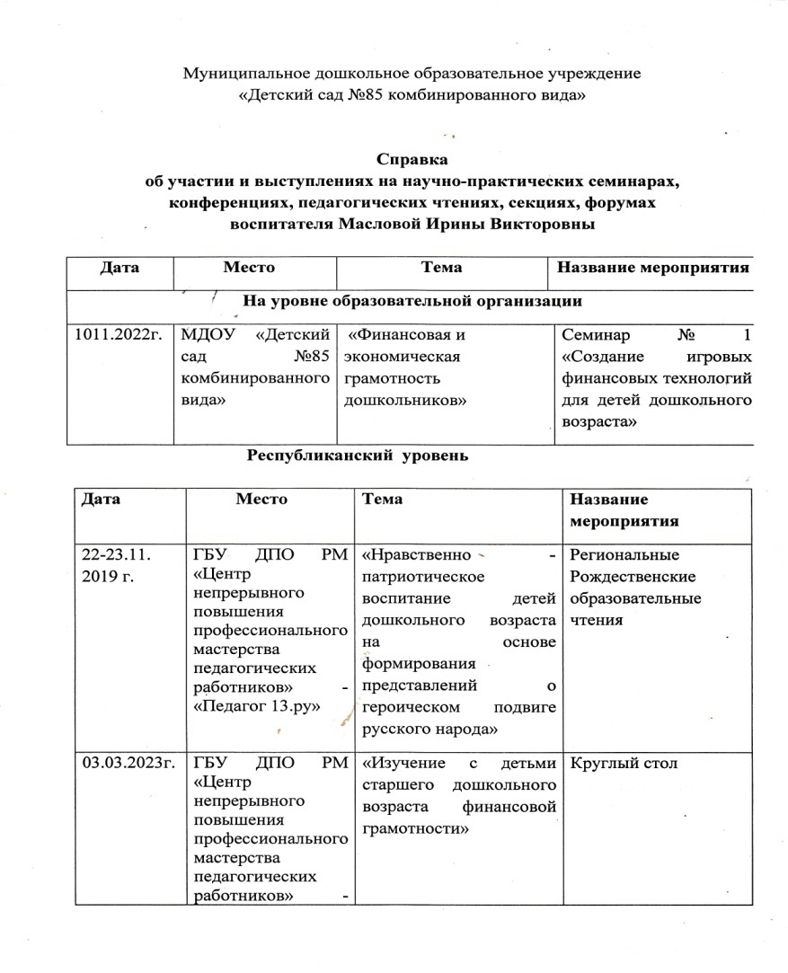
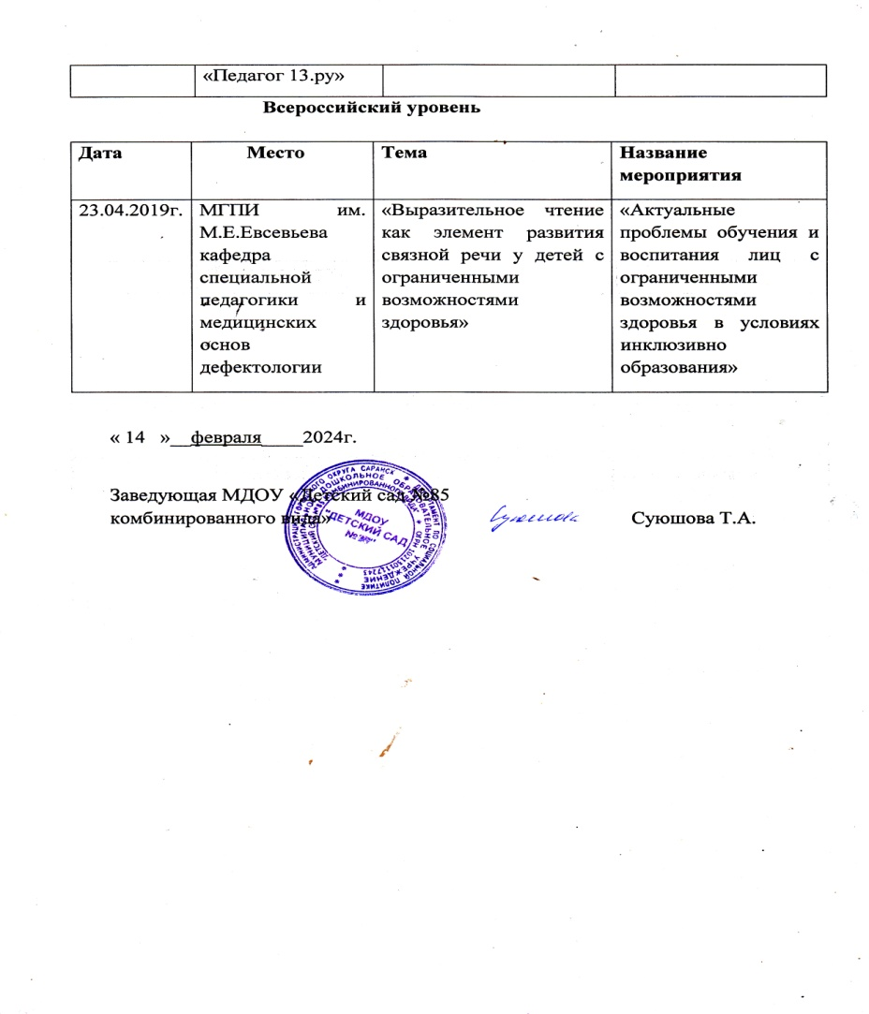

Slide 27
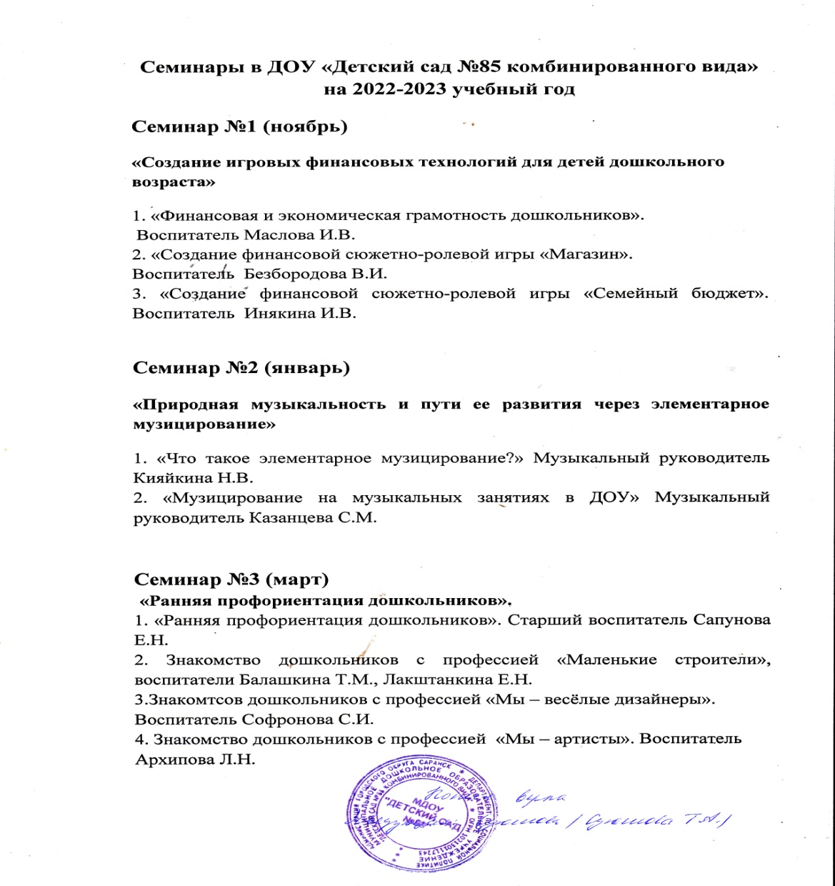
Уровень образовательной организации

Slide 28
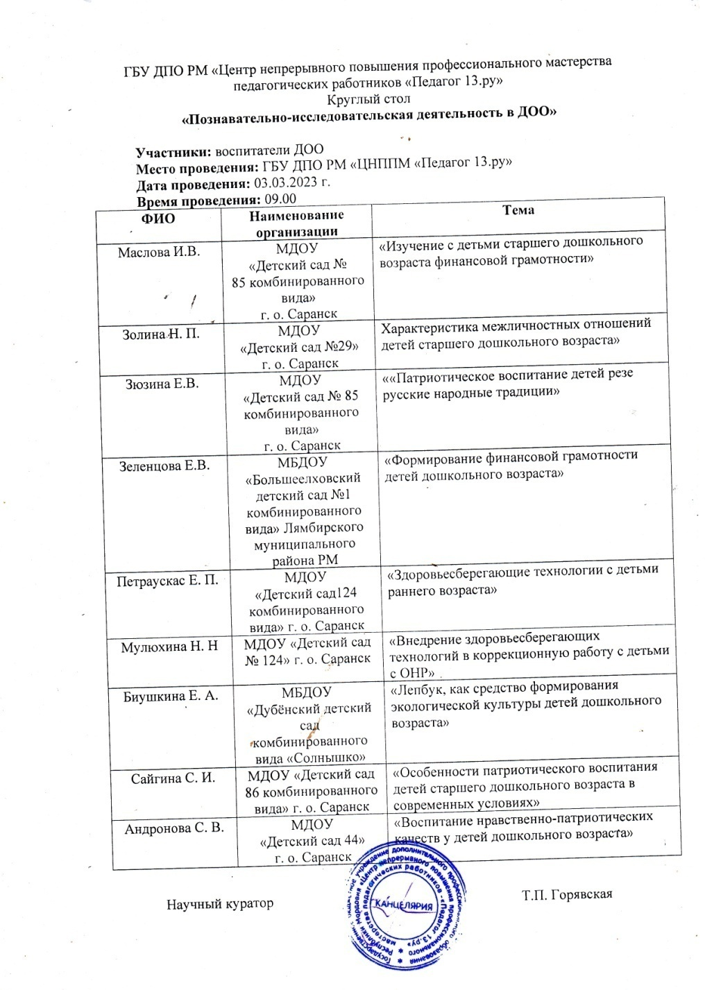
Республиканский уровень

Slide 29
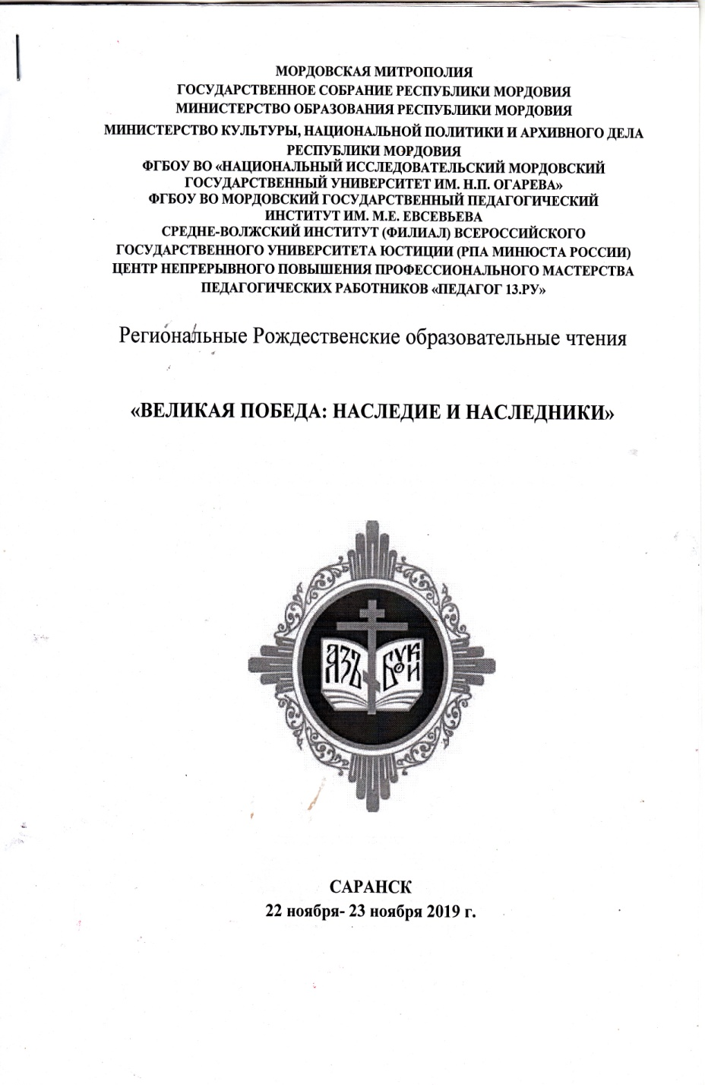
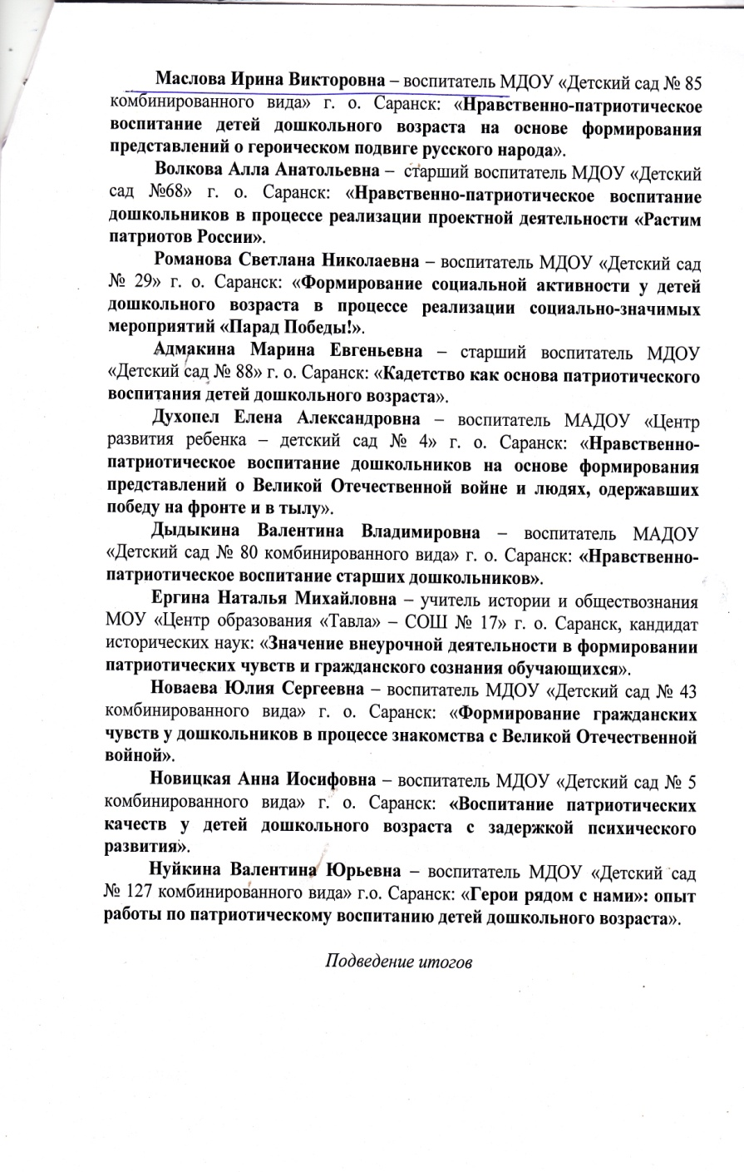
Республиканский уровень

Slide 30
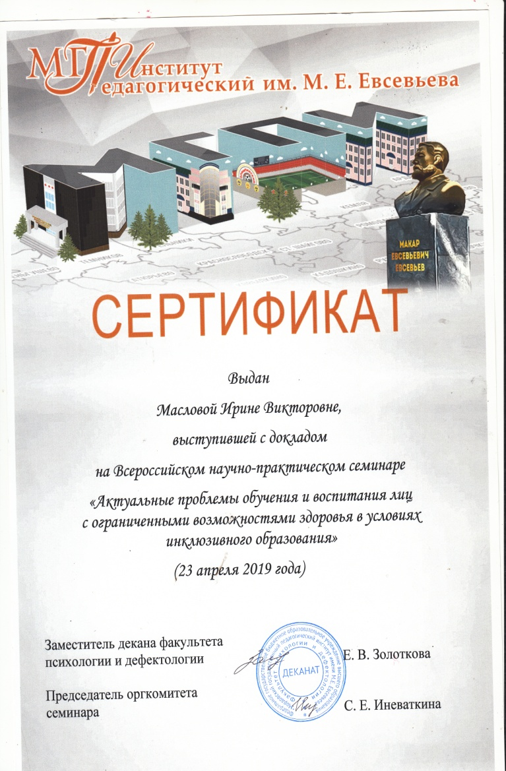
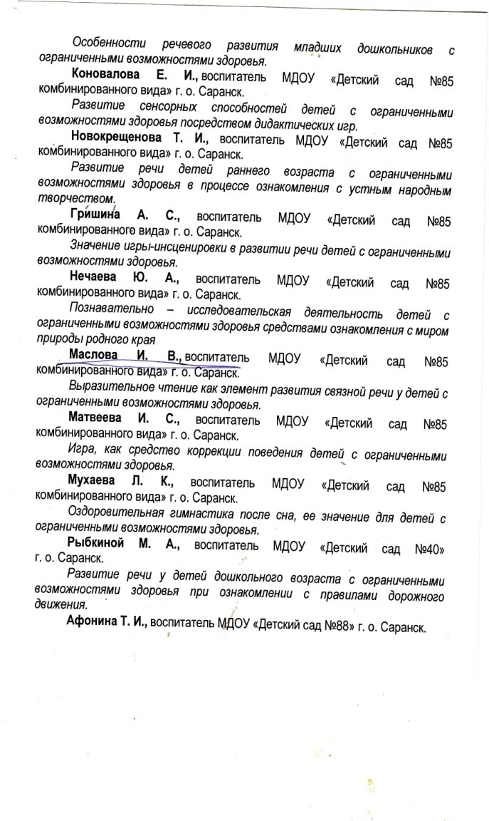
Всероссийский уровень

Slide 31
Проведение открытых занятий, мастер-классов, мероприятий

Slide 32
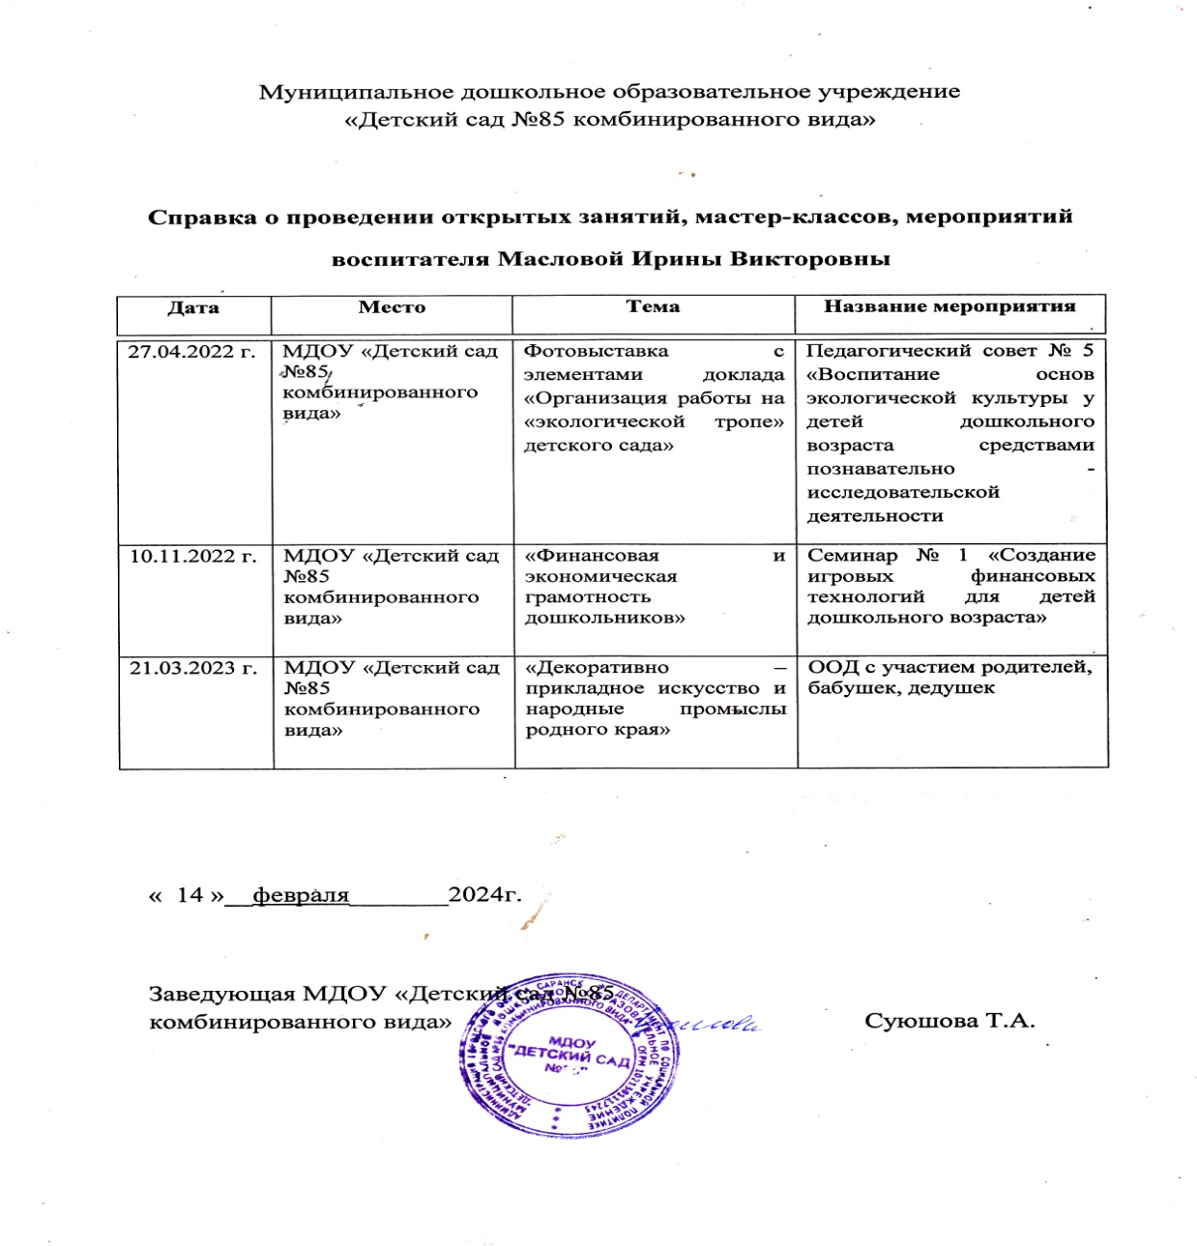

Slide 33
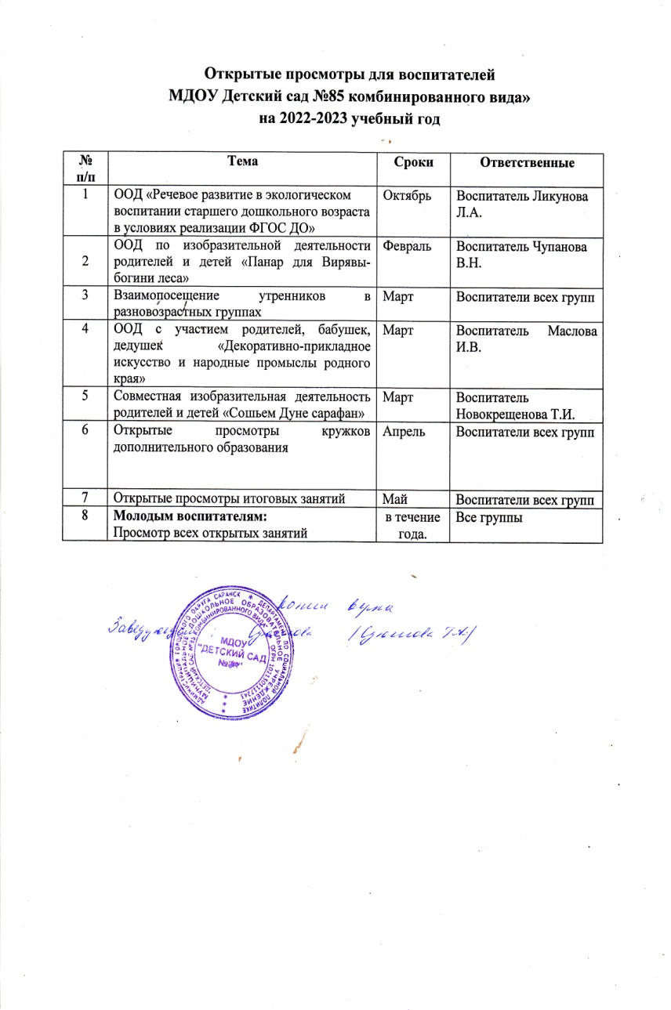
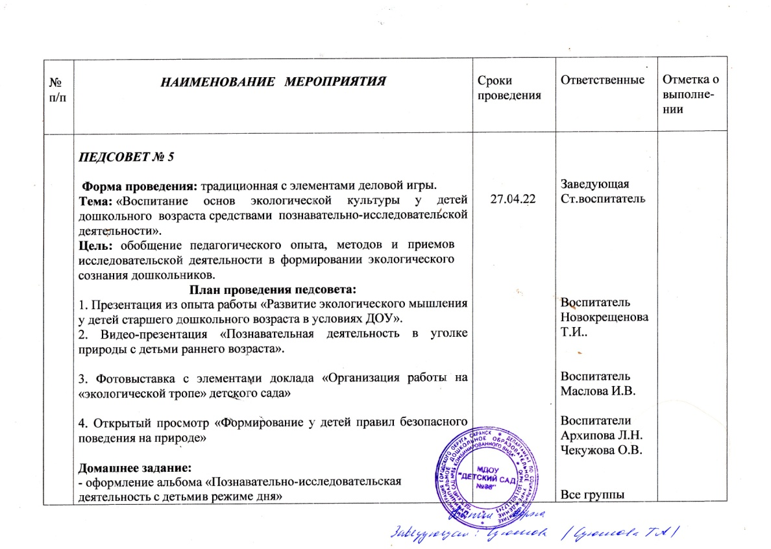

Slide 34
Общественно-педагогическая активность педагога: участие в комиссиях, педагогических сообществах, в жюри конкурсов

Slide 35
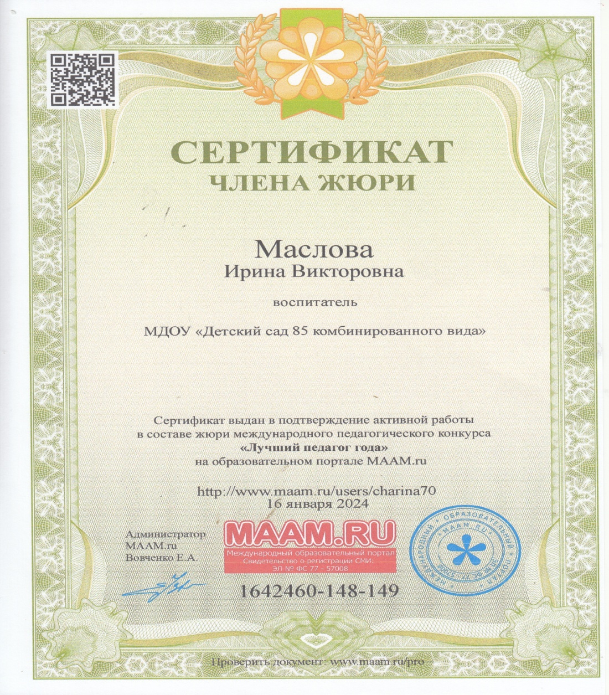
.

Slide 36
Позитивные результаты работы с воспитанниками

Slide 37
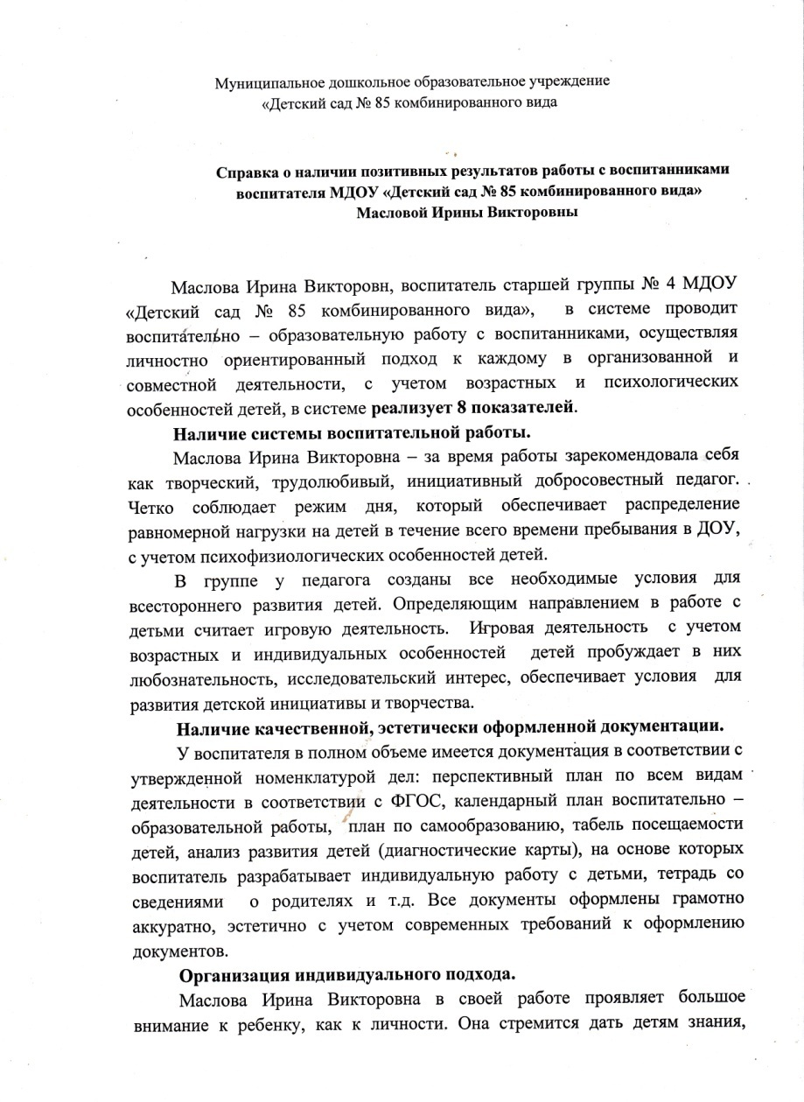
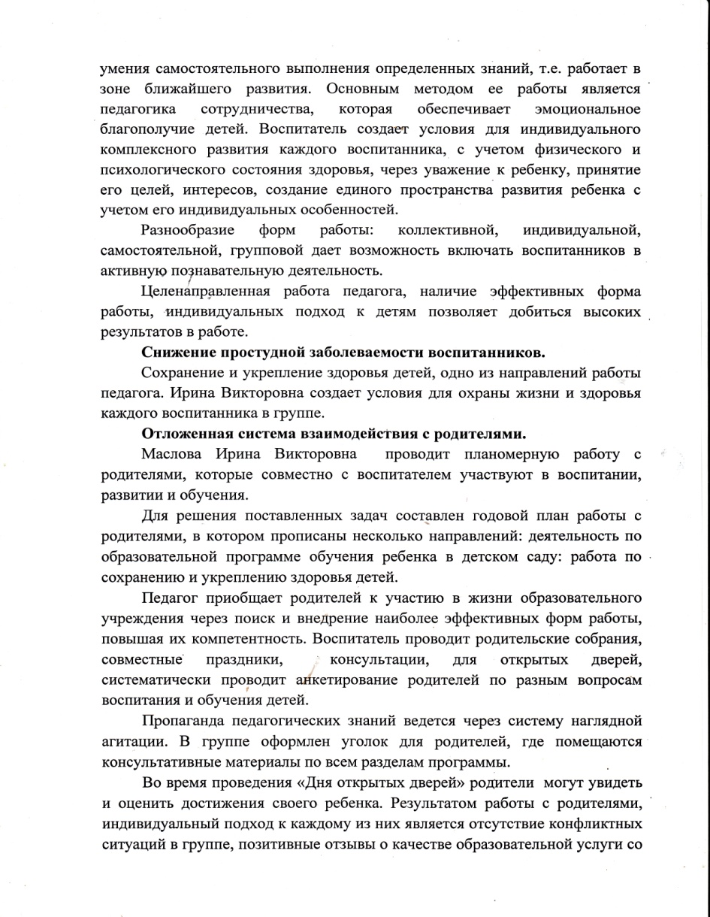
8. Экспертная деятельность.

Slide 38
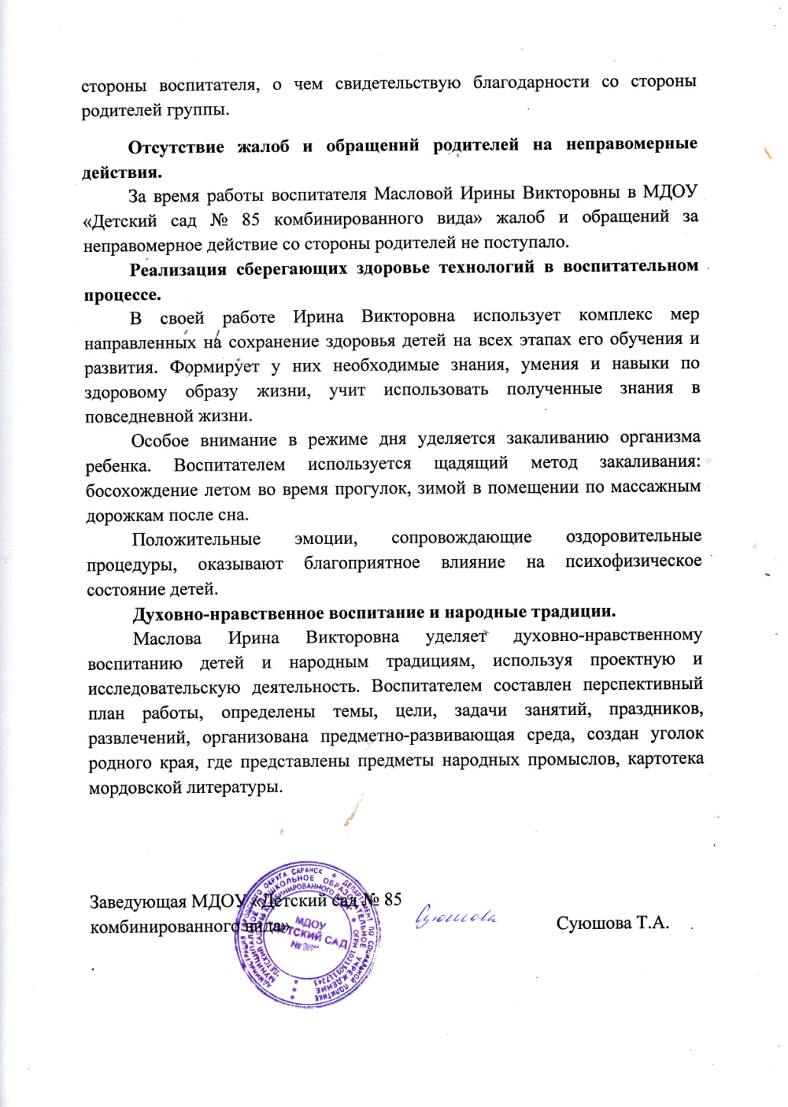

Slide 39
Качество взаимодействия с родителями

Slide 40
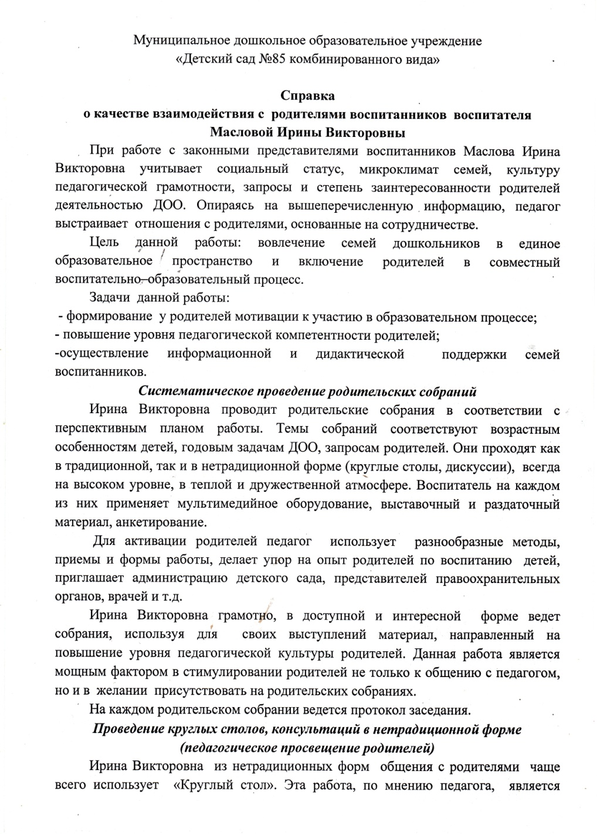
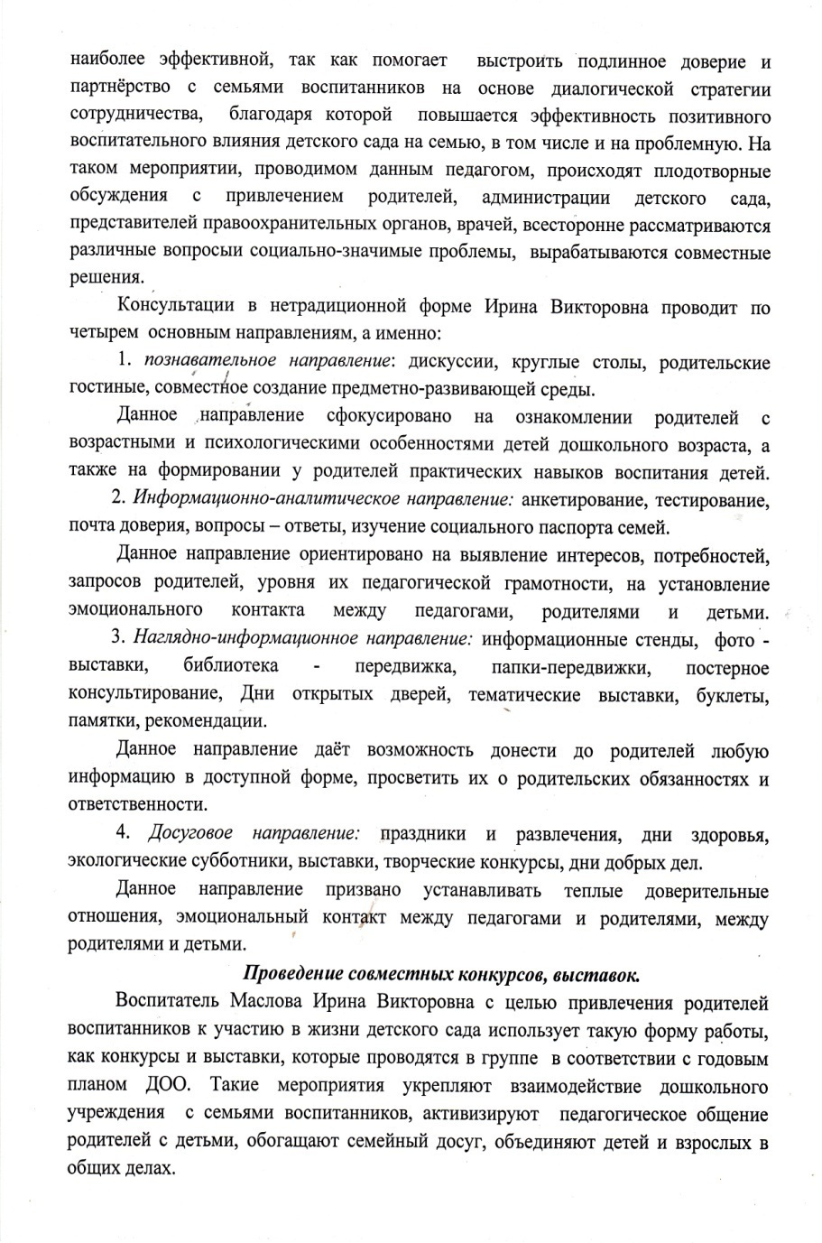

Slide 41
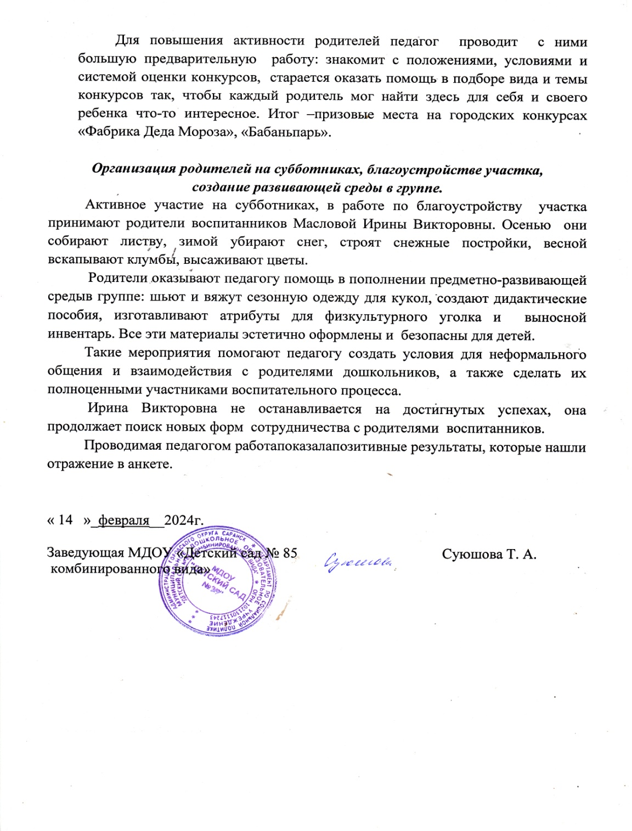

Slide 42
Работа с детьми из социально-неблагополучных семей

Slide 43
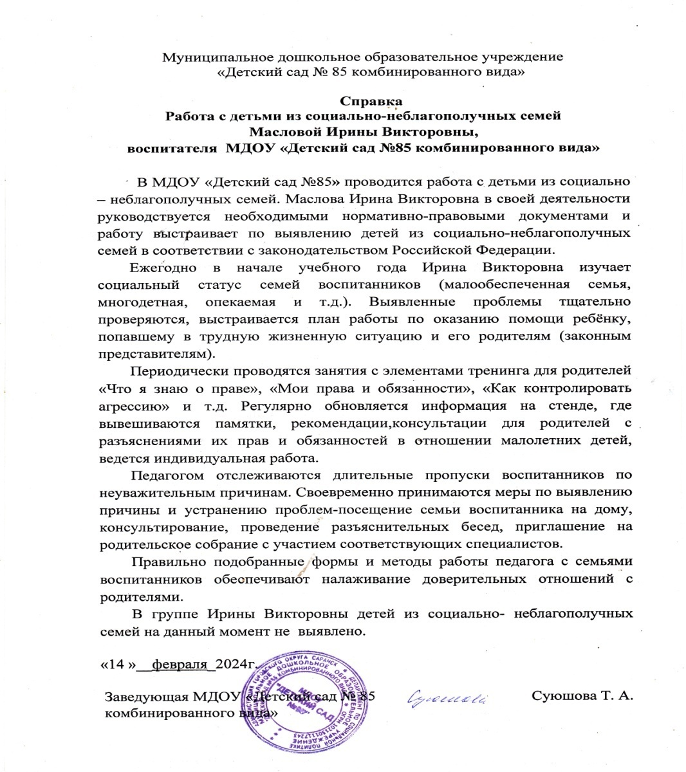

Slide 44
Участие педагога в профессиональных конкурсах

Slide 45
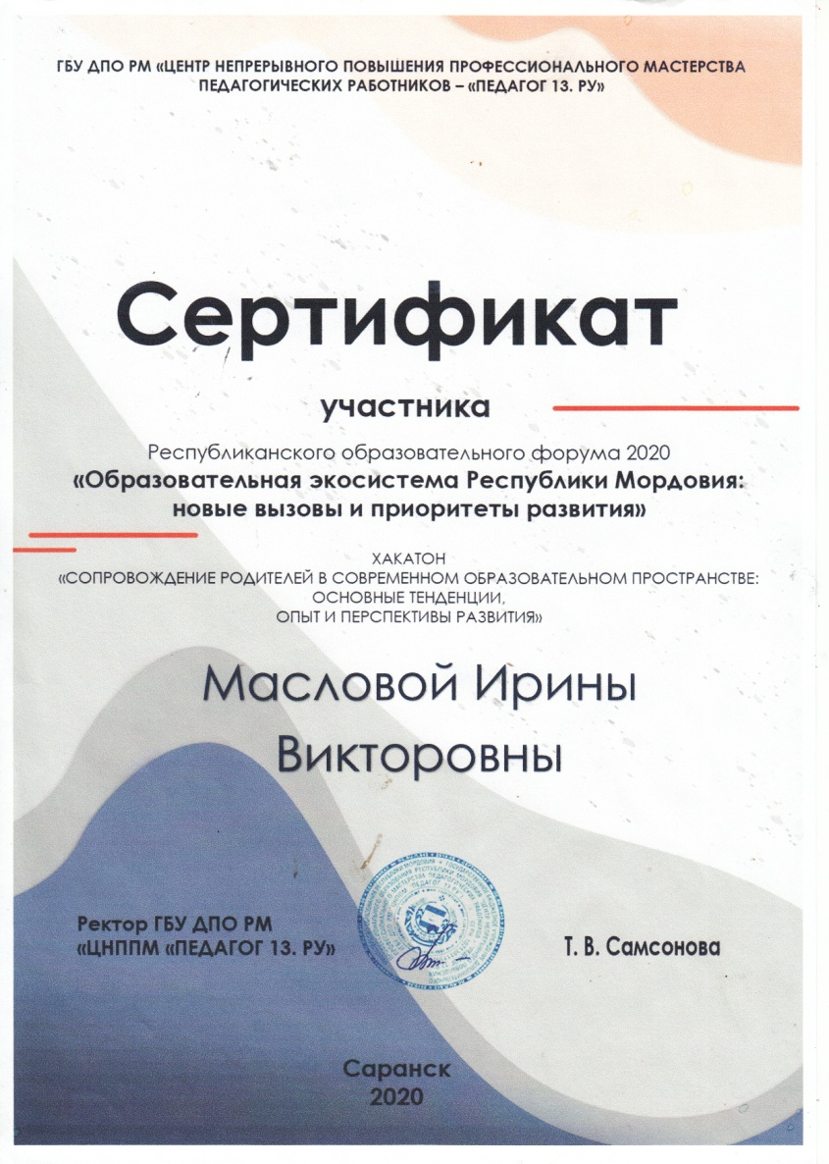
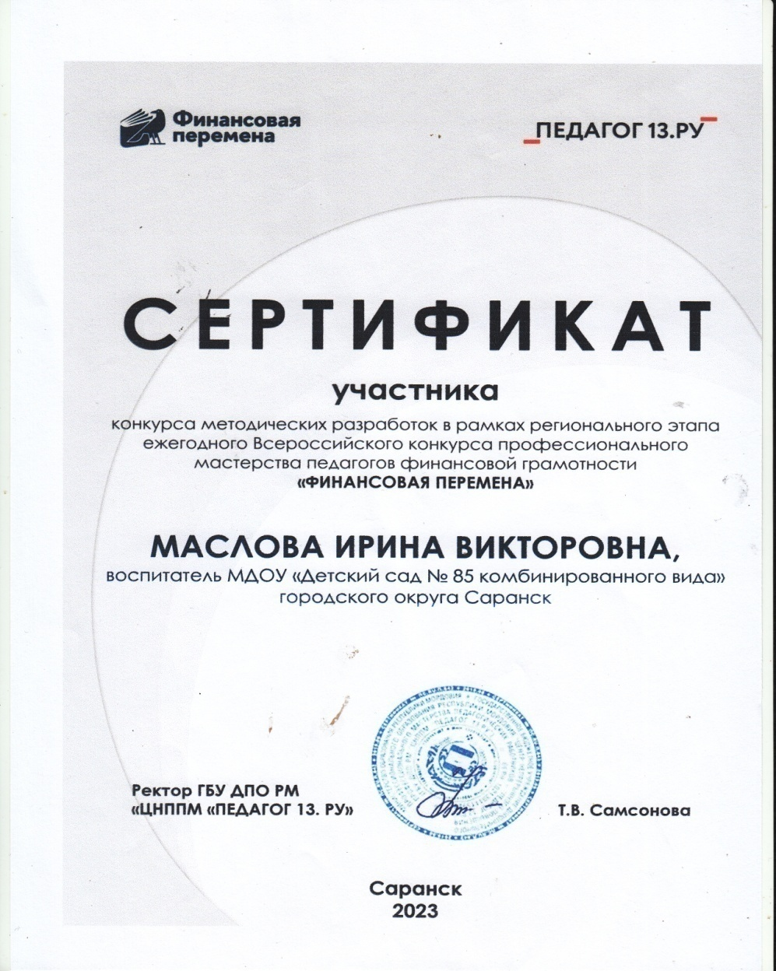
Республиканский уровень

Slide 46
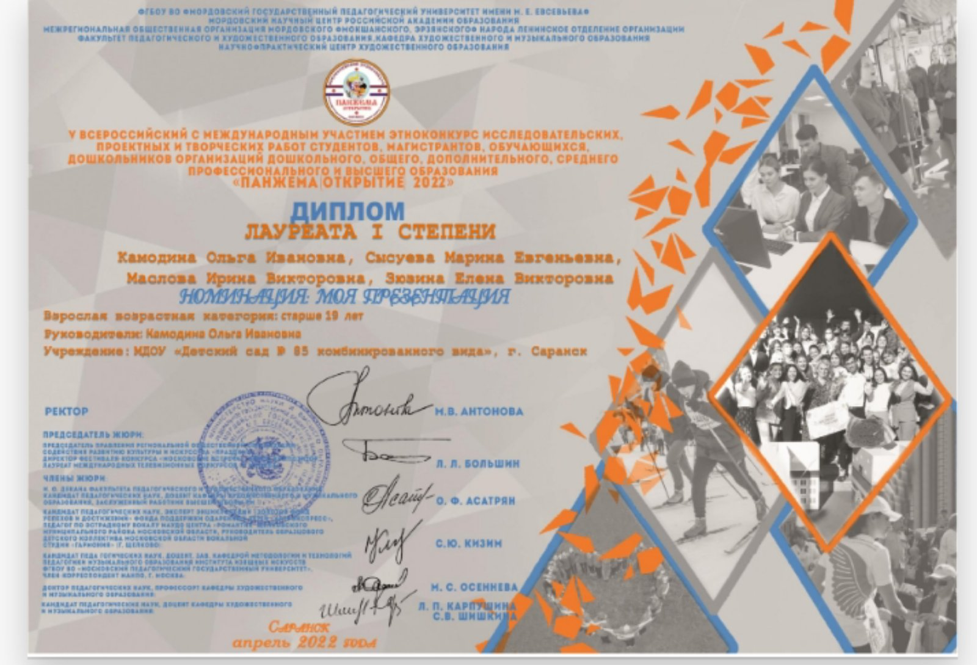
Всероссийский уровень

Slide 47
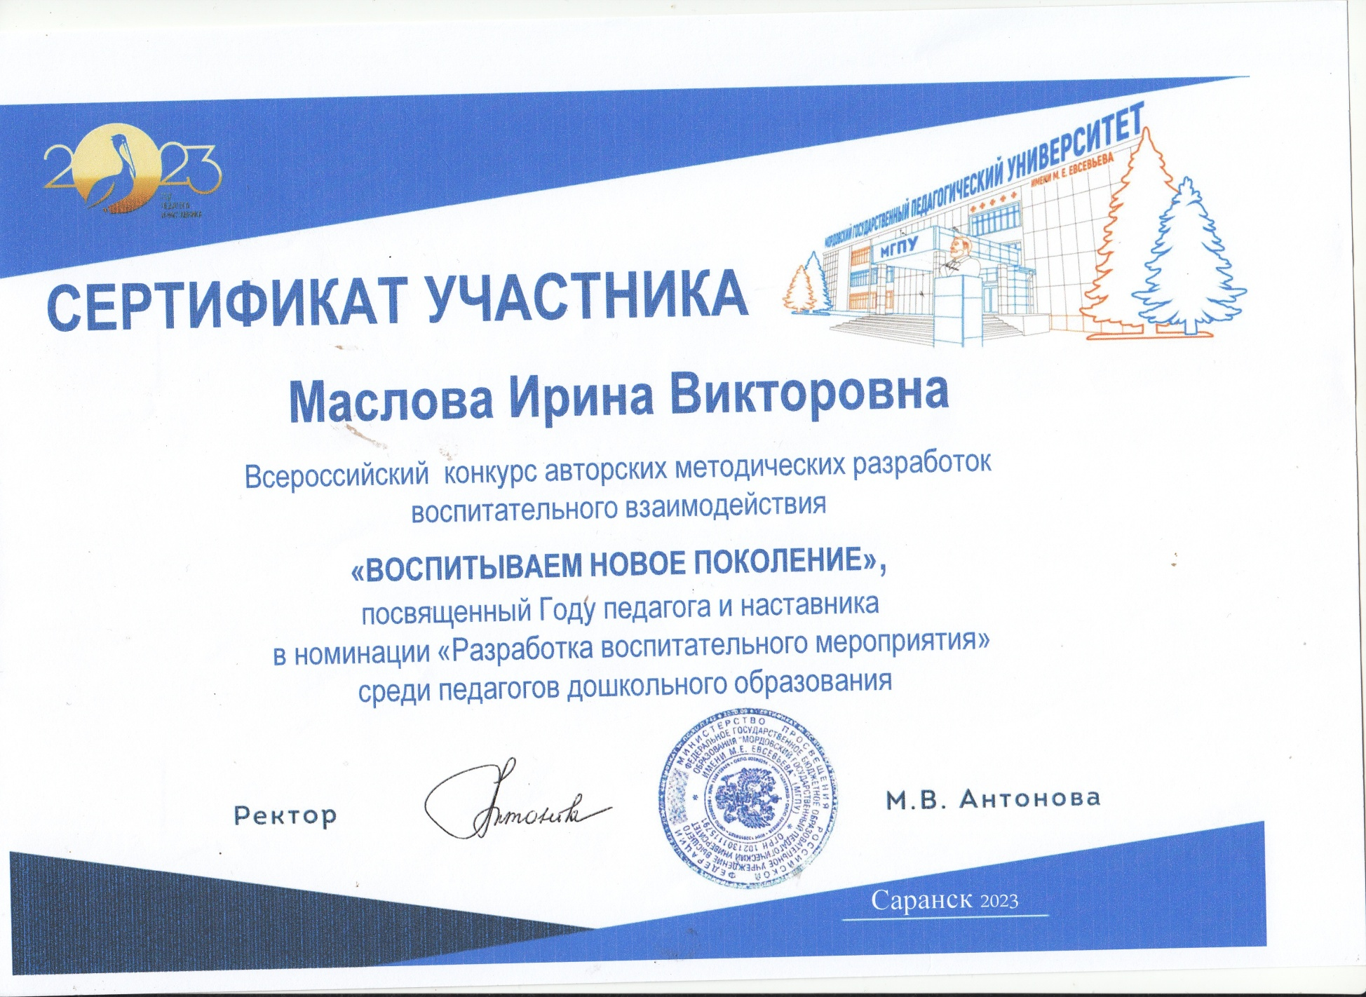
Всероссийский уровень

Slide 48
Награды и поощрения

Slide 49
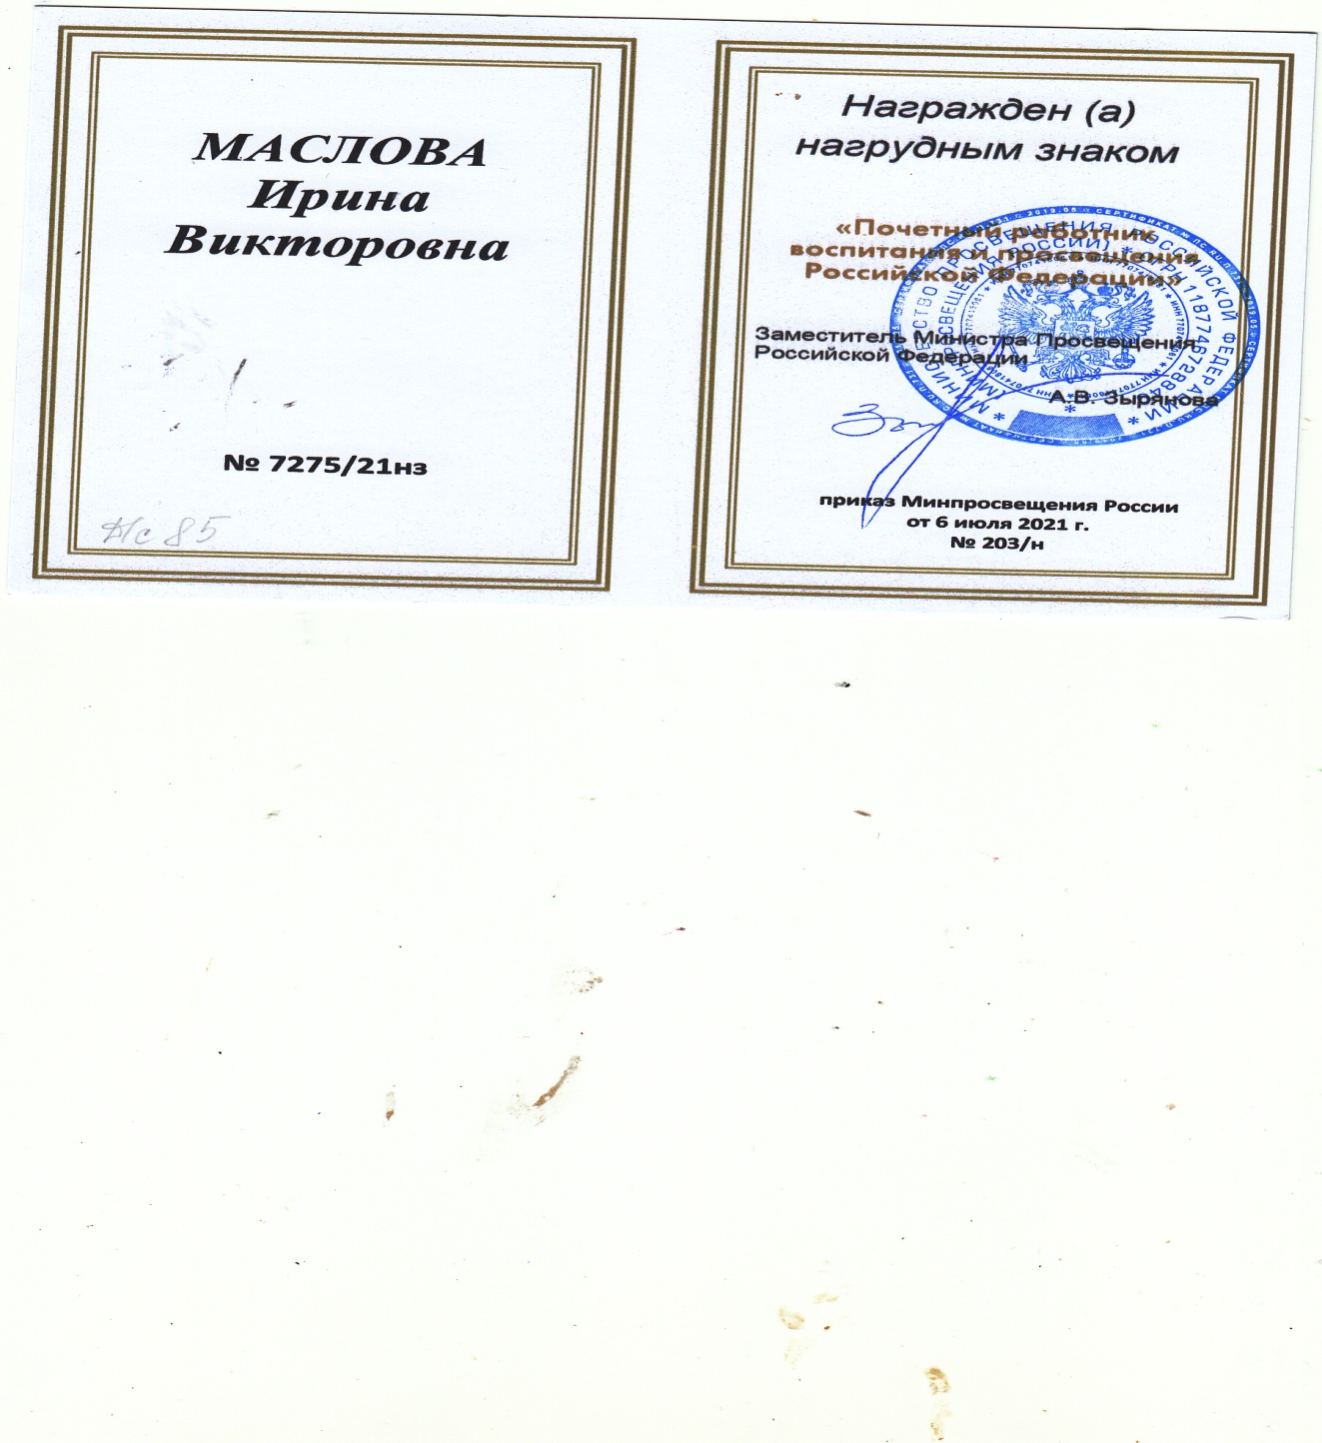
Всероссийский уровень

Slide 50
В рамках Республиканского образовательного форума «Я – воспитатель!» по традиции открыта Доска Почета педагогов дошкольных образовательных организаций Республики Мордовия
https://vk.com/album-201987402_286991949

